Slide 1

КЛИЕНТСКИЕ РЕШЕНИЯ COMINDWARE

Slide 2

Крупная
Розничная
Сеть алкогольной продукции
Основана в 1999 году
10 500 сотрудников
6 заводов
Проблемы:
Неприемлемо длительный процесс открытия новой точки продажи алкогольной продукции (средний срок от 4-х месяцев)
Низкая эффективность совместной работы структурных подразделений компании в рамках процессов открытия (используются Excel-файлы электронная почта + мессенджеры для согласований возникающих вопросов и задач)
Отсутствие контроля всего процесса, прогнозирования сроков, планирования материалов и ресурсов
ОТКРЫТИЕ НОВЫХ
ТОЧЕК ПРОДАЖ

Slide 3
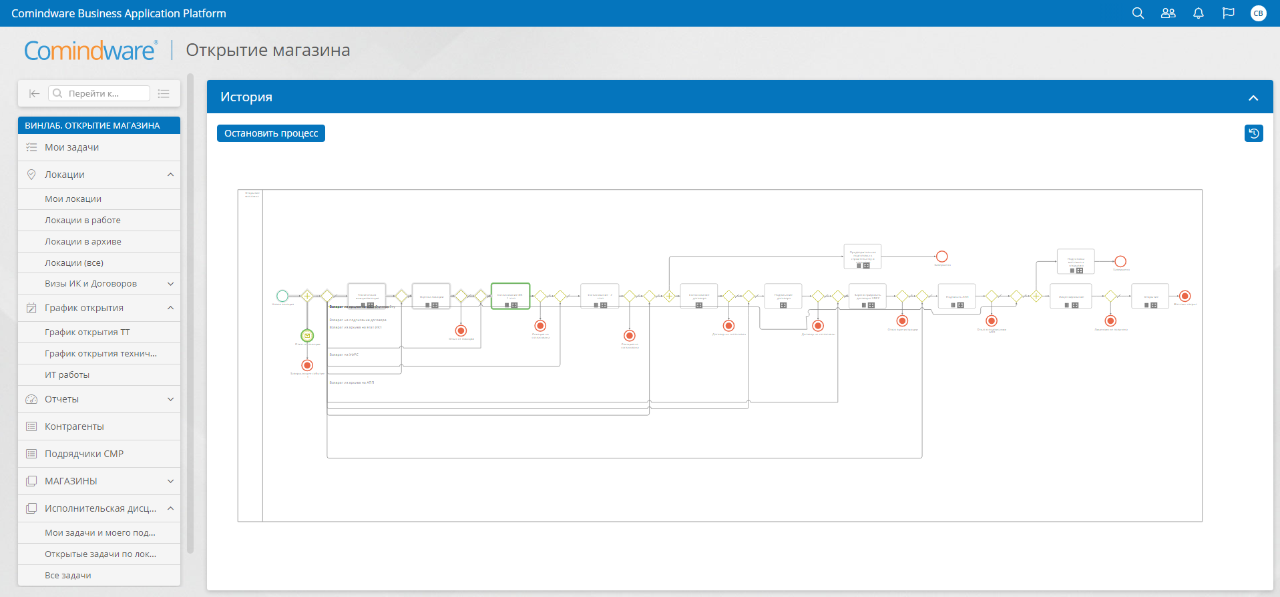

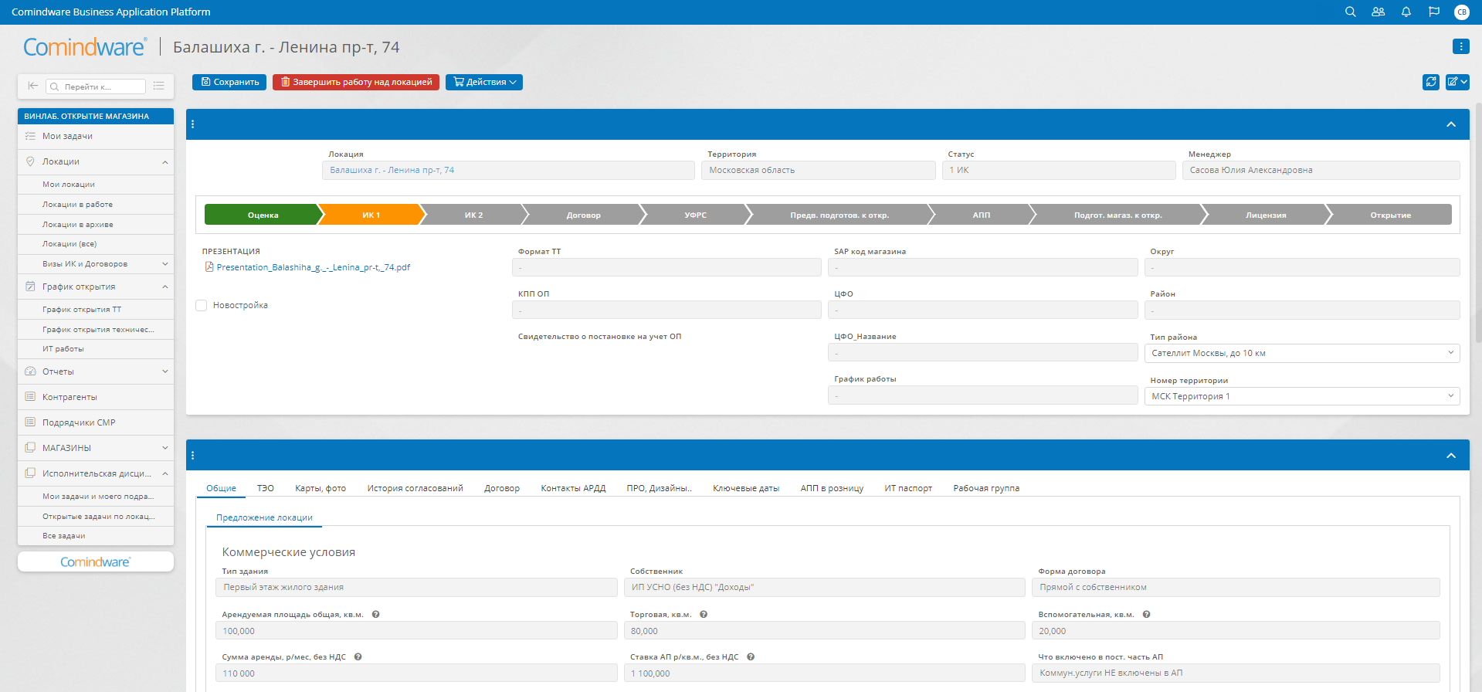
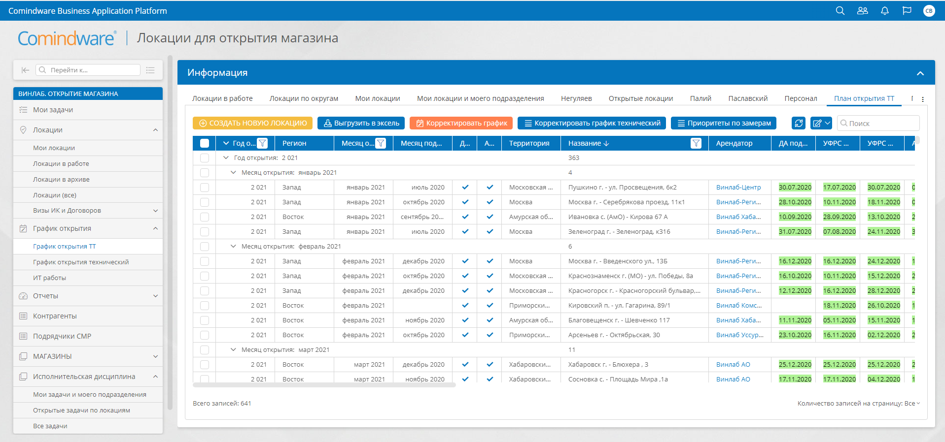
Решение:
Решение:
Результат:
Цифровизован сквозной бизнес-процесс от идеи до открытия точки продаж, с участием сотрудников 12-ти функциональных подразделений
Прохождение процесса с учетом различной бизнес-логики, в зависимости от территориальной принадлежности торговой точки
Автоматическое построение плана открытия магазинов по входным данным
Отчёты по статусам подготовки магазинов, просроченным задачам и другим показателям эффективности
Единая карточка торговой точки, в которой накапливается информация обо всех этапах процесса открытия
Все задачи, от согласования локации и заключения договора аренды, и до подбора персонала в едином решении
Процедуры контроля работы открытой точки и закрытия нерентабельных торговых течек
Запуск новой точки продаж ускорился на 40%
+700 новых магазинов за 2 года
Обеспечен полный контроль над процессом и прозрачность его выполнения
Заказчик получил возможность оптимизации процесса целиком вместо “латания дыр” в отдельных его частях
Обеспечено быстрое внедрение изменений в существующий процесс с учетом изменений внешней среды и запросов бизнеса
Существенно увеличена скорость обмена и поиска информации между сотрудниками в процессе согласования документов и принятии решений
Notes:
Скрины больше сделать, чтобы читалось хоть что-нибудь

Slide 4

Крупная
Нефтяная Компания
Основан в 1993 году
134 000 сотрудников
11% нефтедобычи в России
Проблемы:
Вносить изменения в существующую ИТ-систему дорого и долго
Интерфейс существующей системы неудобен, много лишних функций
Зависимость от зарубежного поставщика, требования импортозамещения
КЕЙС
КРУПНАЯ НЕФТЯНАЯ КОМПАНИЯ

Slide 5
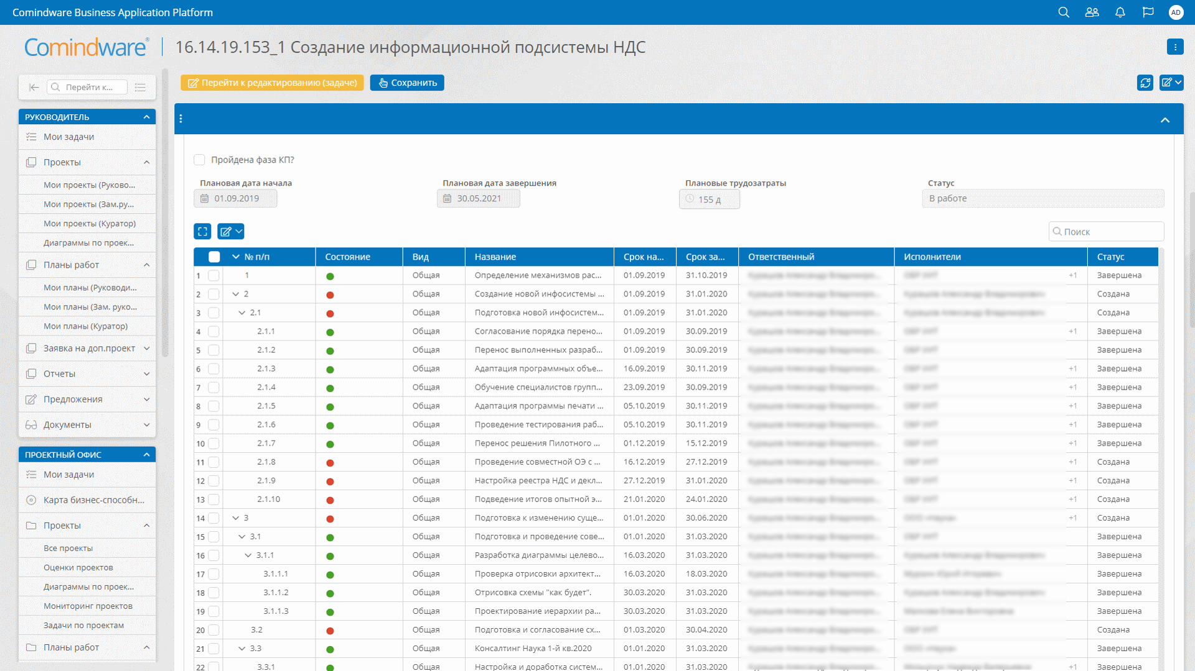
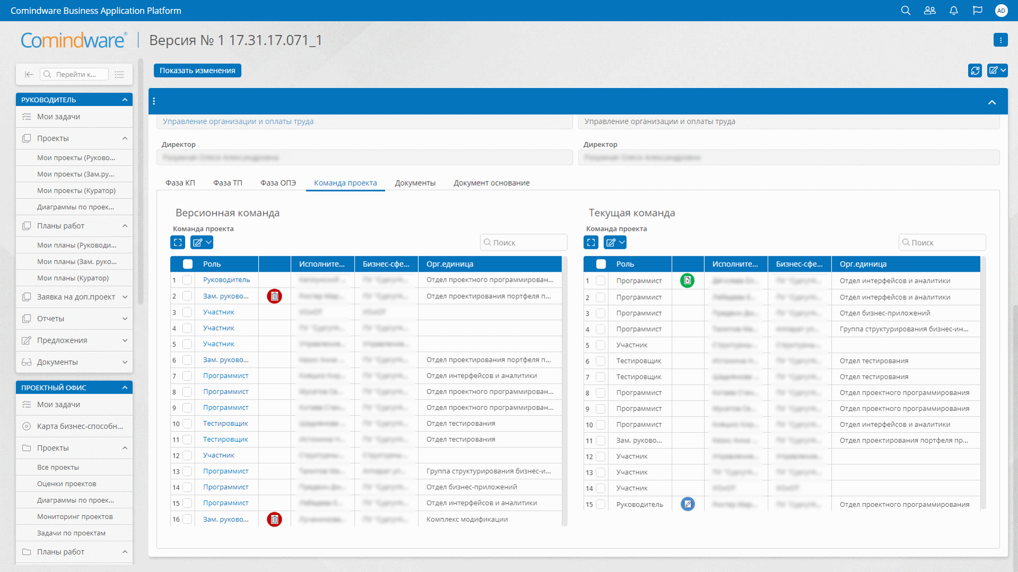
Решение:
Результат:
CRM на базе Comindware для создания и обработки заявок на отгрузку, а также формирования отгрузочной разнарядки
Специфические отчёты по отгрузке нефтепродуктов в формате Word, Excel, PDF
Бесшовная интеграция платформы с существующей ERP
Передача управления бизнес-процессами в руки бизнес-аналитиков
Настраиваемые интерфейсы для внешних и внутренних пользователей
Расширенные возможности для работы с корзиной продуктов
Проект CRM на базе Comindware подтвердил преимущества использования Low-code BPMS
Максимально упрощён процесс реализации новых ИТ-решений под нужды Заказчика
Поэтапно реализуются ИТ-решения на базе BPMS для других сфер бизнеса Заказчика
Управление CRM-системой и бизнес-процессами в руках бизнес-аналитиков
Notes:
Скрины обновить

Slide 6


Основана в 1992 году
1 777 сотрудников
Проблемы:
Низкая скорость обработки типовых запросов в HR (выдача справки, запись на обучение, заказ пропуска и т.д.)
Затянутые процессы приёма на работу и увольнения
Запросы разбросаны по почте, чатам, телефонам
ЦИФРОВОЙ
HR

Slide 7
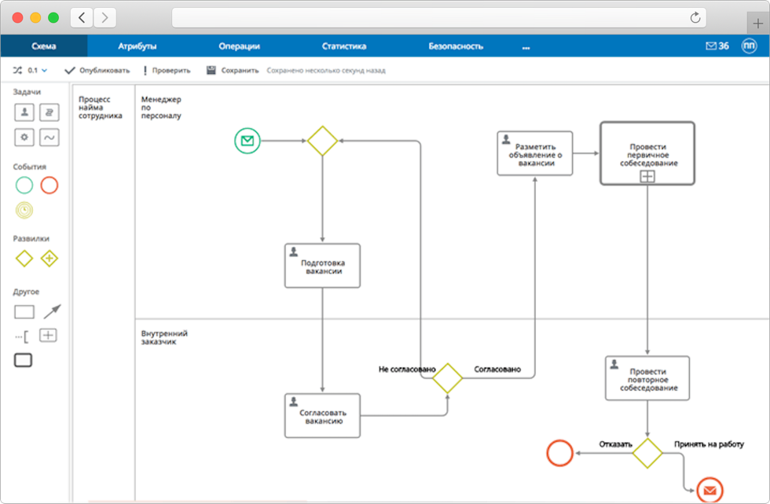
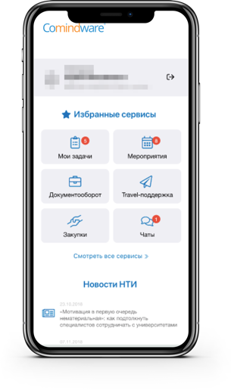
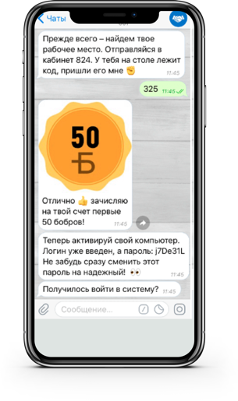
Решение:
Результат:
Единая HR-система для синергии возможностей:
Чат-боты как основной интерфейс для запросов
RPA и машинное обучение для быстрой обработки данных
Comindware как фундамент для объединения систем
Основные возможности:
Формирование и согласование запроса на командировку
Оформление командировки
Подбор и заказ билетов
Подбор и заказ гостиниц
Уведомления о командировке, в том числе в телеграмм боте
Подача и согласование отчета о командировке.
BPMS-платформа обеспечила автоматизацию основных HR-процессов и позволила централизовано управлять работой чат-ботов, RPA и сотрудников HR отдела
Cкорость обработки типовых запросов в HR увеличена в 10 раз

Slide 8
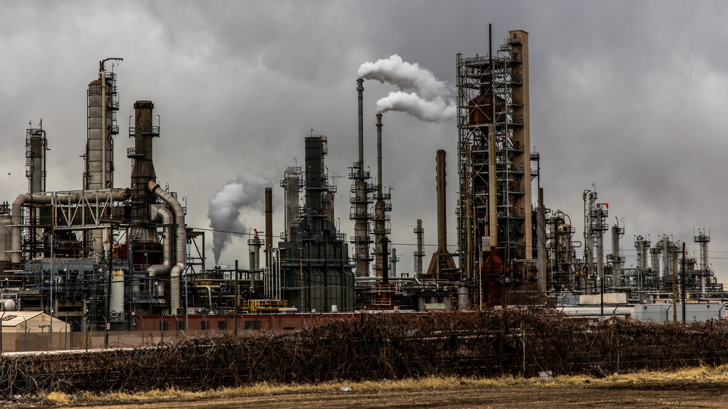
Крупная
Нефтяная Компания
Основан в 1993 году
134 000 сотрудников
11% нефтедобычи в России
Проблемы:
Проекты управляются в громоздкой и перегруженной функциональностью системе
Проектный офис тратит время на «борьбу» с системой, а не на работу в рамках проектов
Вносить изменения в систему и новые возможности долго и дорого
УПРАВЛЕНИЕ
ПОРТФЕЛЕМ ПРОЕКТОВ

Slide 9
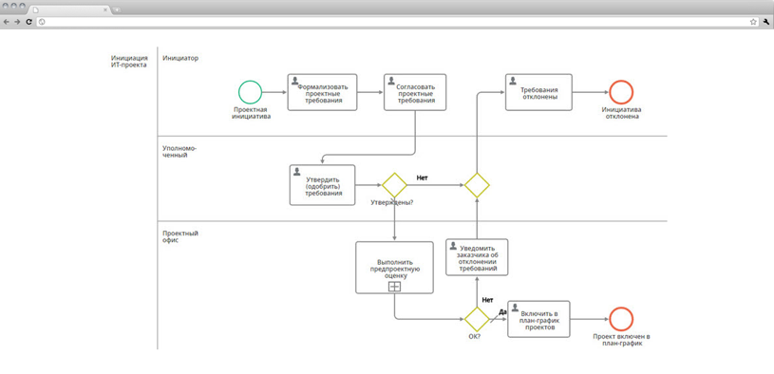
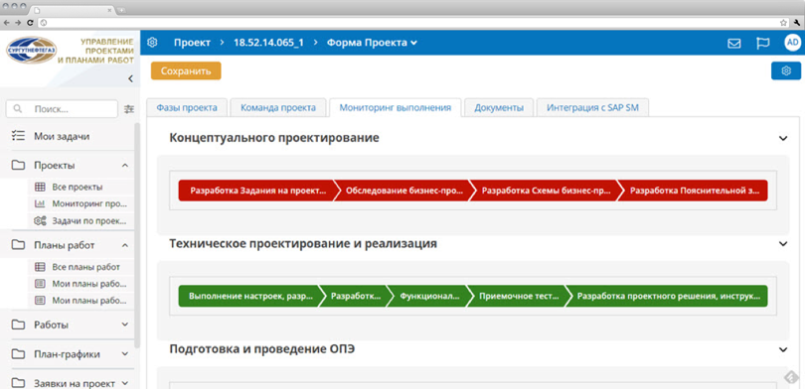
Решение:
Результат:
«Проектный робот» - ИТ-решение, управляющее проектами вместо человека
Набор бизнес-процессов, составляющих замкнутый цикл управления отдельными проектами от инициации до закрытия
Управление портфелем проектов
Ощутимо увеличена скорость принятия взвешенных решений
Обеспечена возможность «на лету» менять приоритеты и состав работ по проектам

Slide 10
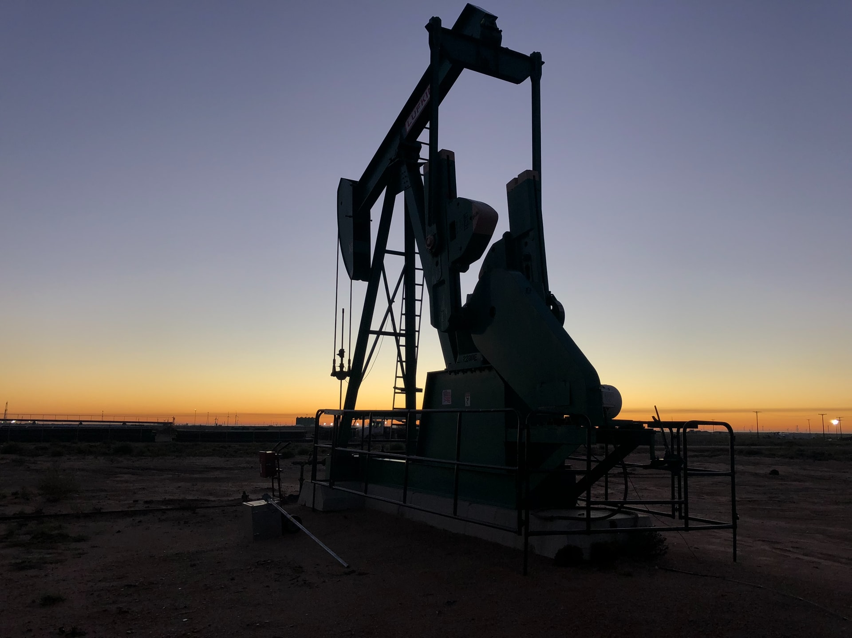
Крупная
Нефтяная Компания
Основан в 1993 году
134 000 сотрудников
11% нефтедобычи в России
Проблемы:
Ручной круглосуточный сбор и анализ запросов из различных источников
Низкая скорость обработки типовых хозяйствнных запросов (ремонт помещения, аренда комнаты, и т.д.)
Сбои выполнения графика планово-предупредительного ремонта оборудования
ХОЗЯЙСТВЕННЫЕ
ЗАЯВКИ

Slide 11
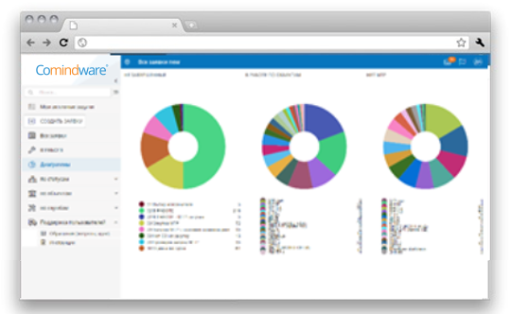
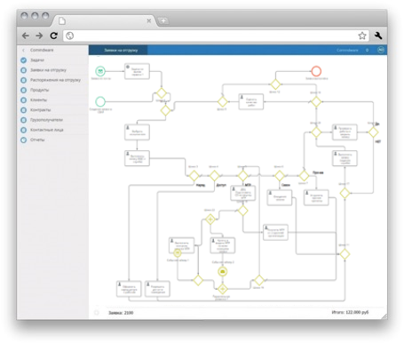
Решение:
Результат:
Автоматизированы ключевые административно-хозяйственных сервисы:
Хозяйственное обслуживание зданий
Управление эксплуатацией зданий и сооружений
Техническое обслуживание и ремонт оборудования
АХО-система для контроля исполнения заявок, онлайн мониторинга всех событий процесса выполнения заявки.
Среднее время выполнения заявок сократилось в 4 раза

Slide 12


Основан в 1951 году
6 800 студентов
Топ-3 лучших университетов РФ
Постановка задачи:
Запуск масштабного проекта Цифровой трансформации МФТИ — создание цифровых сервисов для административно-управленческих процессов.
Проведение пилотного проекта для оценки возможностей выбранной платформы
Создание штатной команды аналитиков за счет передачи опыта между проектными командами в рамках реализации пилотного проекта
ПРОЕКТ
«ЦИФРОВОЙ ФИЗТЕХ»

Slide 13
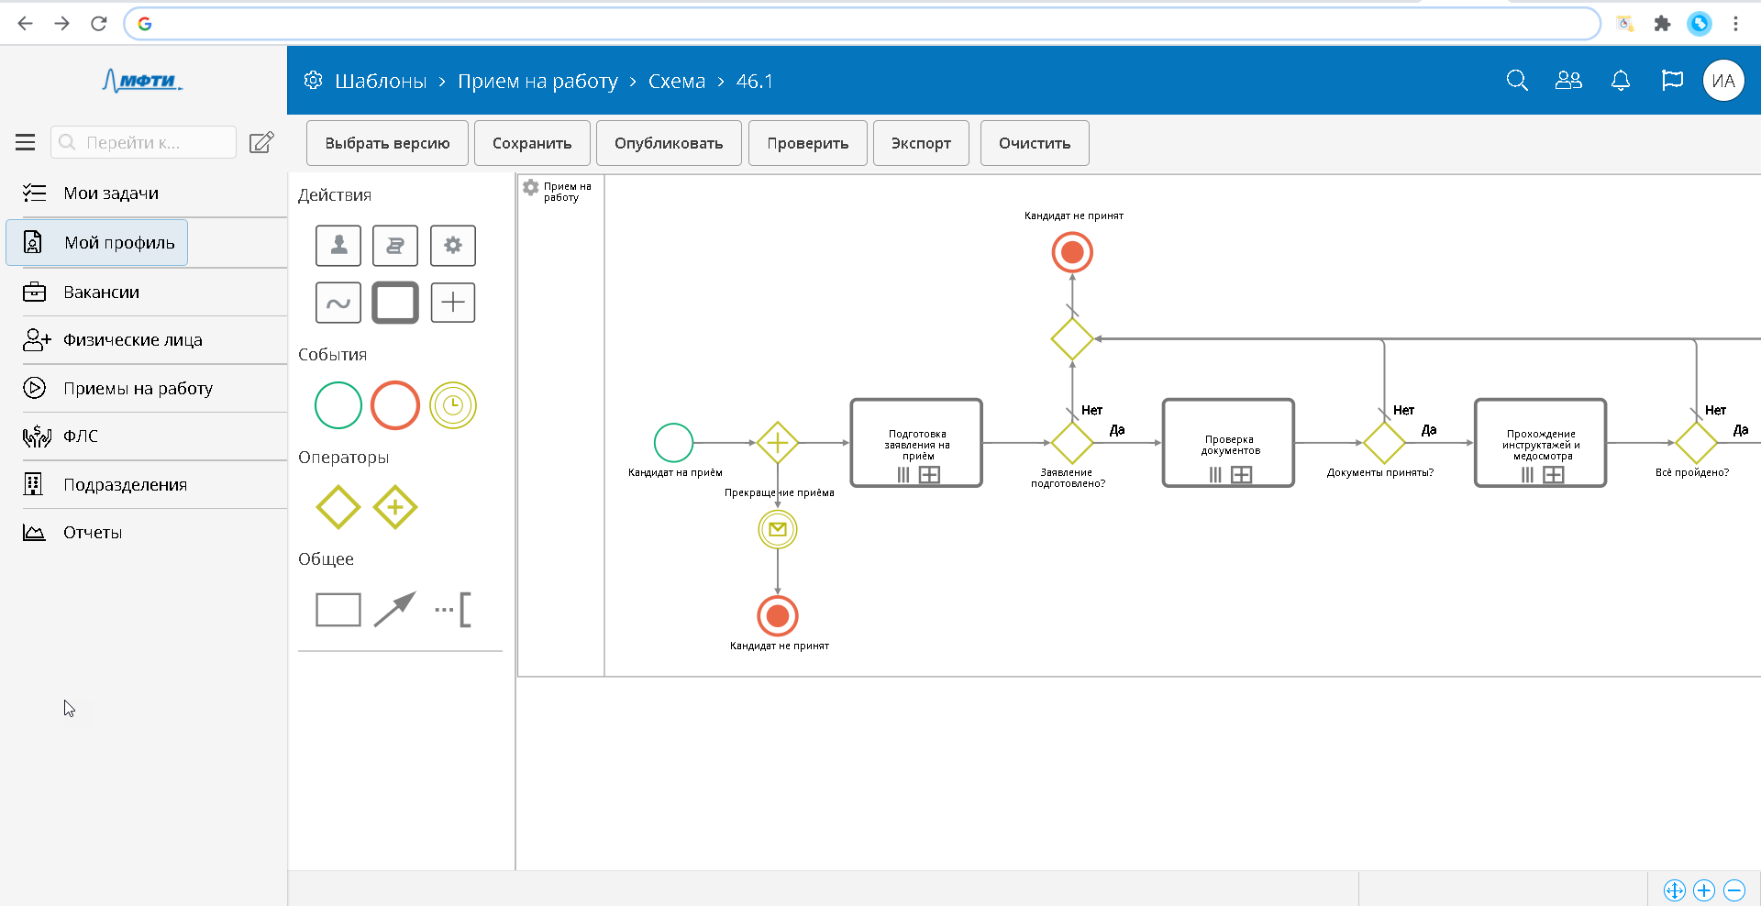
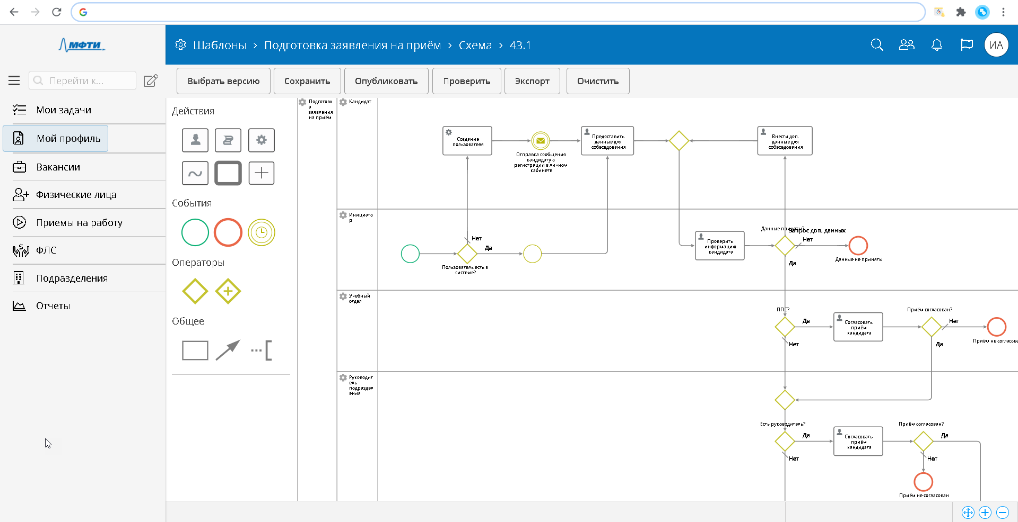
Решение:
Результат:
В рамках пилотного проекта цифровизован сквозной процесс от инициирования приема кандидата в подразделении до выпуска приказа и внесения информации в ИТ-системы:
Удобное представление информации участникам процесса, быстрая передача задач от исполнителя к исполнителю
Прохождение этапов процесса в удаленном режиме без физического контакта в т. ч. с мобильных устройств
Снижение количества бумажных документов до минимума
Возможность мониторинга, контроля и корректировки процесса по каждому из его этапов/участников
Личный кабинет нанимаемого сотрудника
Формирование единого информационного профиля сотрудника (сотрудник 360)
«Боевая» продуктивная эксплуатация решения по приему сотрудников в мае 2021, сбор обратной связи, совершенствование силами Заказчика
Реализованы прототипы процессов получения путевки в санаторий и патентования сотрудниками МФТИ
Ведется проработка проекта по реализации СЭД для Департамента Управления Информационными Технологиями МФТИ
Планируется вовлечение в работу с платформой Comindware как сотрудников, так и студентов и аспирантов университета

Slide 14


Основана в 2014 году
Более 52 млн. банковских
17,5% рос. рынка платёжных систем
Проблема:
Необходимость гибкой и быстро настраиваемой системы
Соответствие требованиям импортозамещения
УПРАВЛЕНИЕ
ПРЕТЕНЗИЯМИ

Slide 15

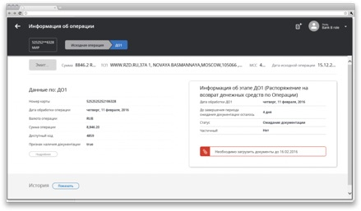
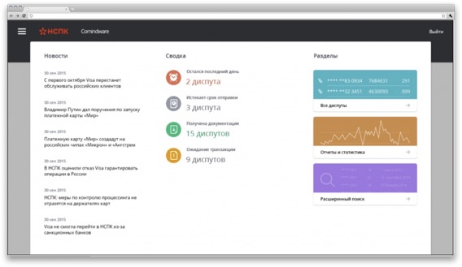
Решение:
Результаты:
Прием заявки и заведение дела (кейс)
Проведение рассмотрений (бизнес-процесс)
Проактивный контроль за временем рассмотрения
Полный аудит-лог всех действий
Внешние и внутренние порталы
Настраиваемая система управления процессами обработки дел
Среда социального взаимодействия сотрудников
Время рассмотрения претензий сокращено в 3 раза
Процесс рассмотрения прозрачен и контролируем
Репутационные риски компании минимизированы

Slide 16


Основана в 1957 году
2 878 сотрудников
свыше 18 млн. пассажиров за 2018
Проблемы:
Низкая загрузка авиатренажёров из-за медленной обработки изменений в расписаниях и запросах
Данные обучаемого пилота, компании-клиента, авиатренажёра трудно объединить в единой системе
Продаваемая услуга состоит из нескольких, каждая из которых выполняется отдельной группой сотрудников
CRM
ДЛЯ УЧЕБНОГО ЦЕНТРА

Slide 17

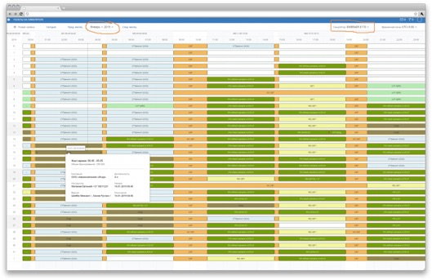
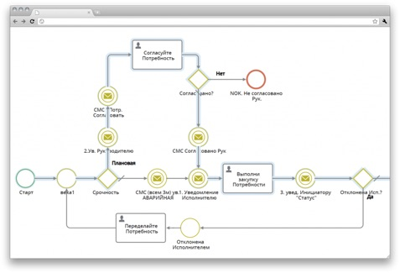
Решение:
Результат:
CRM-система для управления услугами образовательного центра:
Интерактивный портал для клиентов и сотрудников компании
Выстроенный процесс продажи: от запроса до выдачи сертификата
Управление загрузкой авиатренажёров
Система управления дополнительными услугами
Заказчик получил контроль над процессом целиком, радикально увеличил эффективность работы и за счёт этого увеличил прибыль на 10-15%
Заказчик цифровизует процессы управления закупками, АХО, планирует создание платформы дополнительных услуг для обучающихся пилотов

Slide 18

Основана в 1957 году
2 878 сотрудников
свыше 18 млн. пассажиров за 2018
Проблемы:
Неэффективные процессы обслуживания гостиничного комплекса
Риски при обеспечении качества обслуживания клиентов учебного центра
Перегруженность персонала по планированию
ЦИФРОВЫЕ СЕРВИСЫ В S7, ПОДДЕРЖИВАЮЩИЕ ПРОЦЕССЫ РАБОТЫ УЧЕБНОГО ЦЕНТРА

Slide 19
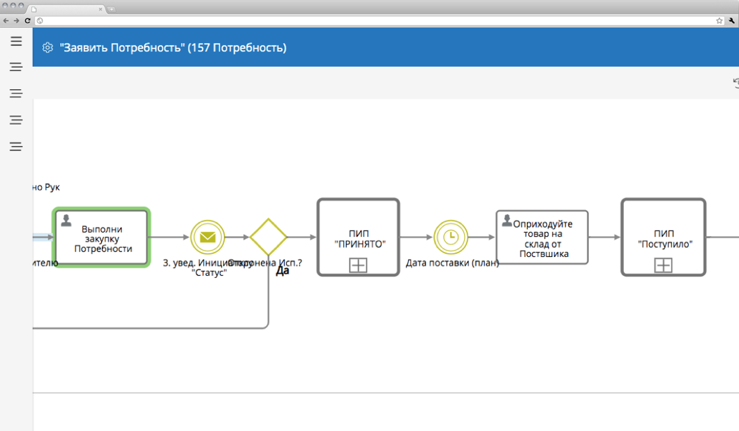
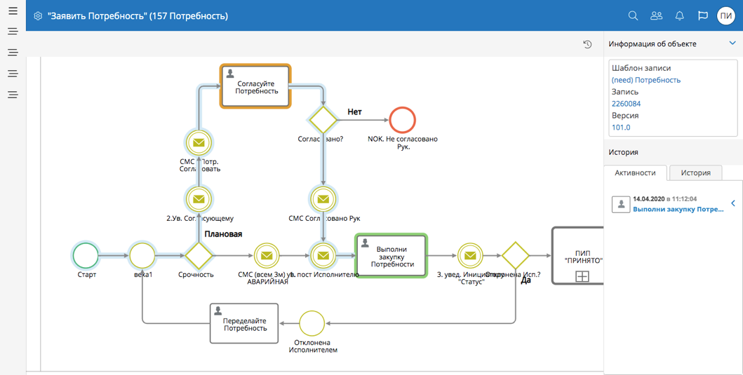
Решение:
Результат:
Автоматизирован процесс предоставления услуг летного тренажера:
от заявки до брони
от брони до предоставления всех необходимых услуг
Автоматизированы ключевые, поддерживающие процесс обучения сервисы:
Бронирование проживание групп учащихся
Бронирование автомобилей
Хозяйственное и техническое обслуживание гостиничного комплекса
Планирование закупок материалов для ремонтов помещений, с учетом потребностей и остатков на складе
Обеспечение персонала СИЗами
Среднее время обработки запросов на оказание услуг сократилось в 2 раза
Ощутимо увеличена эффективность использования и обслуживания гостиничного комплекса
Минимизирована трудоемкость планирования закупок
Прозрачный и управляемый процесс предоставления летных тренажеров
Существенно повысилось качество оказываемых учебным центром услуг

Slide 20

Основана в 1962 году
1 200 сотрудников
30% рынка российского стекла
Проблемы:
Заказ передаётся на производство в Excel и вручную вбивается в производственную систему
Произведённая продукция передаётся на склад без привязки к номеру заказа
Складские позиции не бьются в заказами и их дальнейшая логистика затруднена
СКВОЗНОЙ ПРОЦЕСС
В САЛАВАТСТЕКЛО

Slide 21
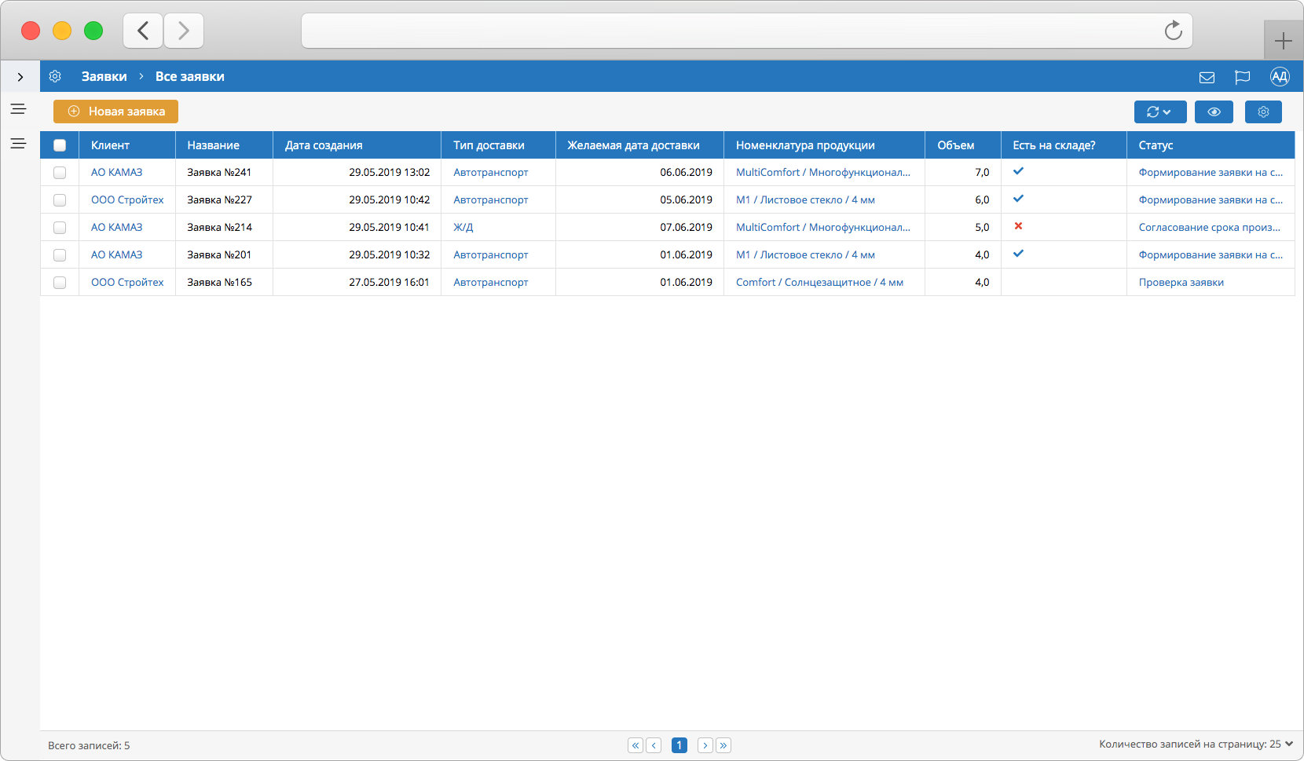
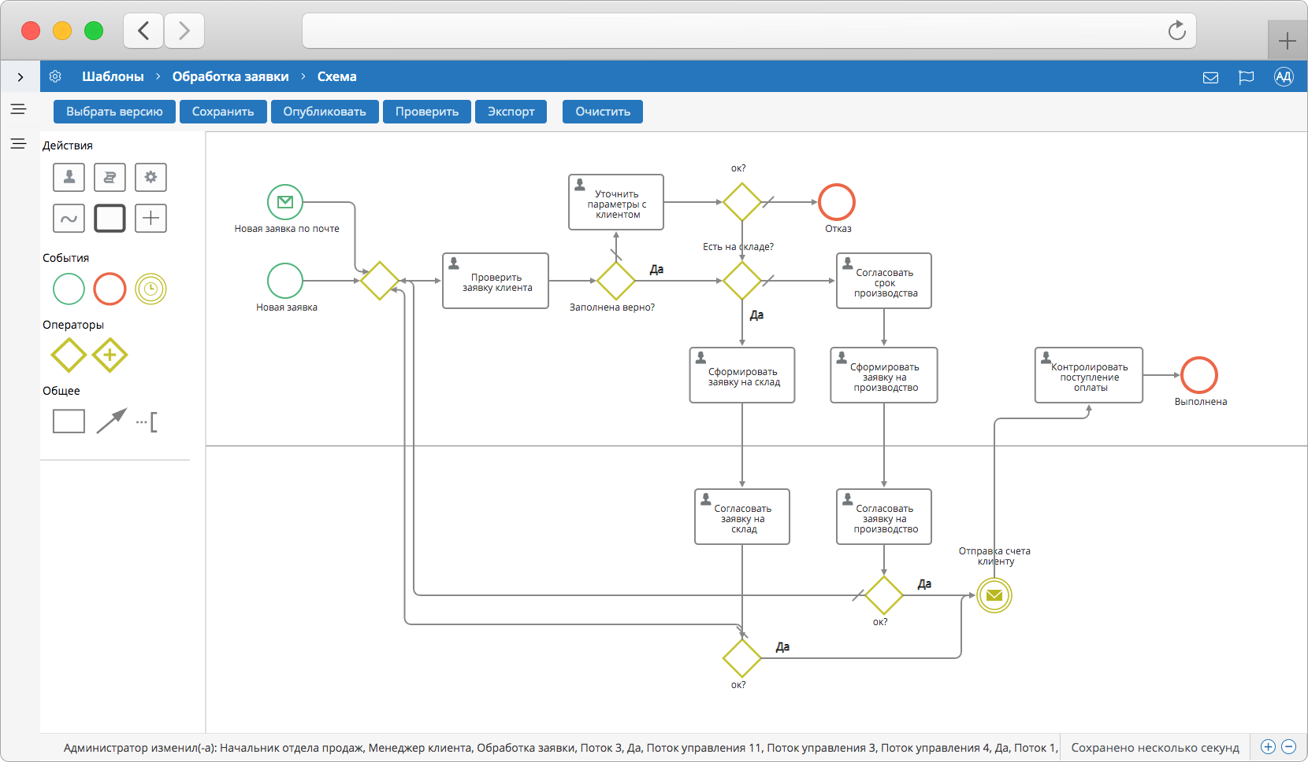
Решение:
Результат:
Формализован сквозной бизнес-процесс от заказа до отгрузки
Разработаны интерфейсы для всех участников процесса
Доступ к данным организован с учётом требований информационной безопасности и текущей стадии процесса
Заказчик получил возможность оптимизации процесса целиком вместо “латания дыр” в отдельных его частях
Доля услуг в проекте — 70%
В планах заказчика распространить положительный опыт на другие процессы и подразделения

Slide 22


Основана в 2013 году
65 млн. посетителей в сутки
Крупнейшая независимая рекламная сеть Рунета
Проблемы:
Ручное выставление большого количества счетов и контроль их оплаты
Задержки в выставлении счетов
Низкая скорость согласования счетов и внесения правок
Увеличение просроченной дебиторской задолженности
КОНТРОЛЬ
ДЕБИТОРСКОЙ ЗАДОЛЖЕННОСТИ

Slide 23

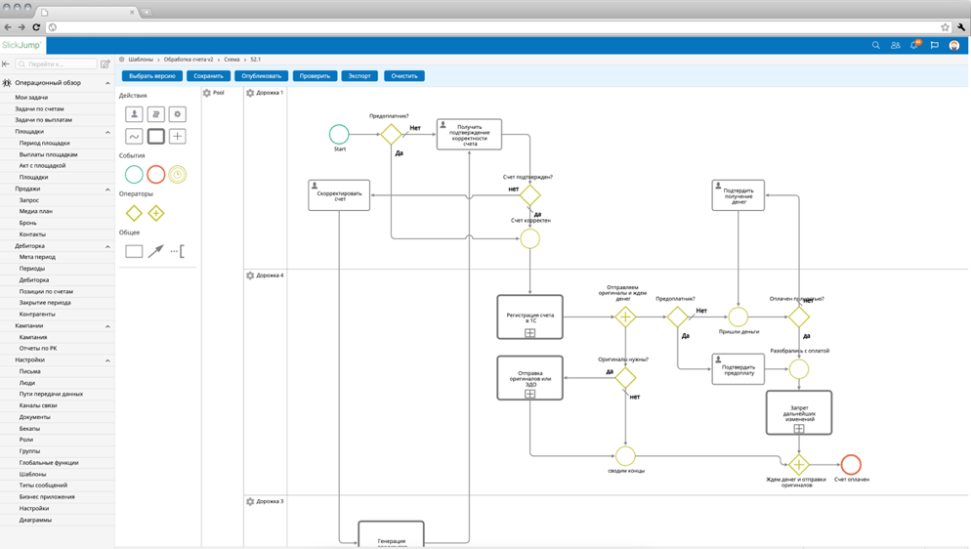
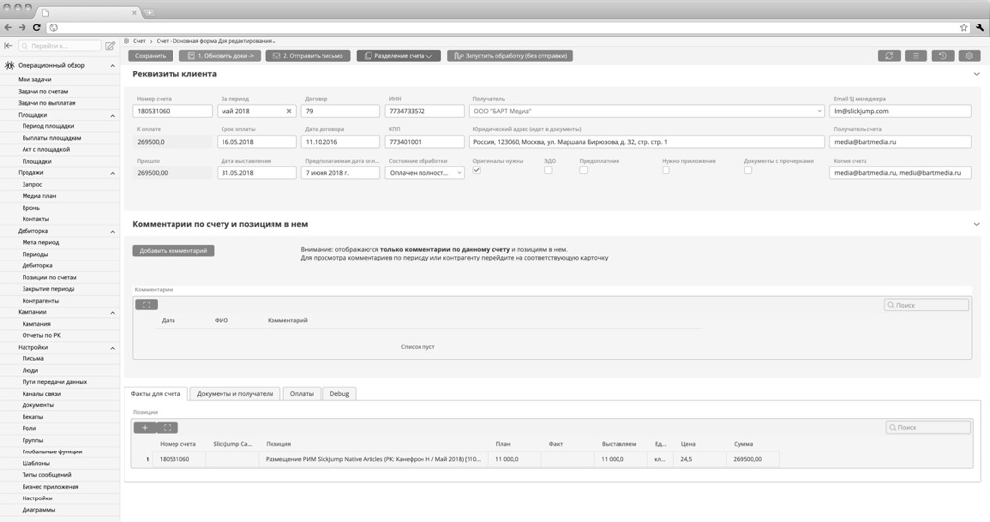
Решение:
Результат:
Автоматическое выставление счетов
Цифровизованный процесс согласования счетов
Роботизированные напоминания клиентам о необходимости оплаты счетов
Автоматическое прекращение оказания услуг клиенту с задолженностью
Скорость выставления счетов увеличена в 9 раз
Размер дебиторской задолженности уменьшен на 57%

Slide 24
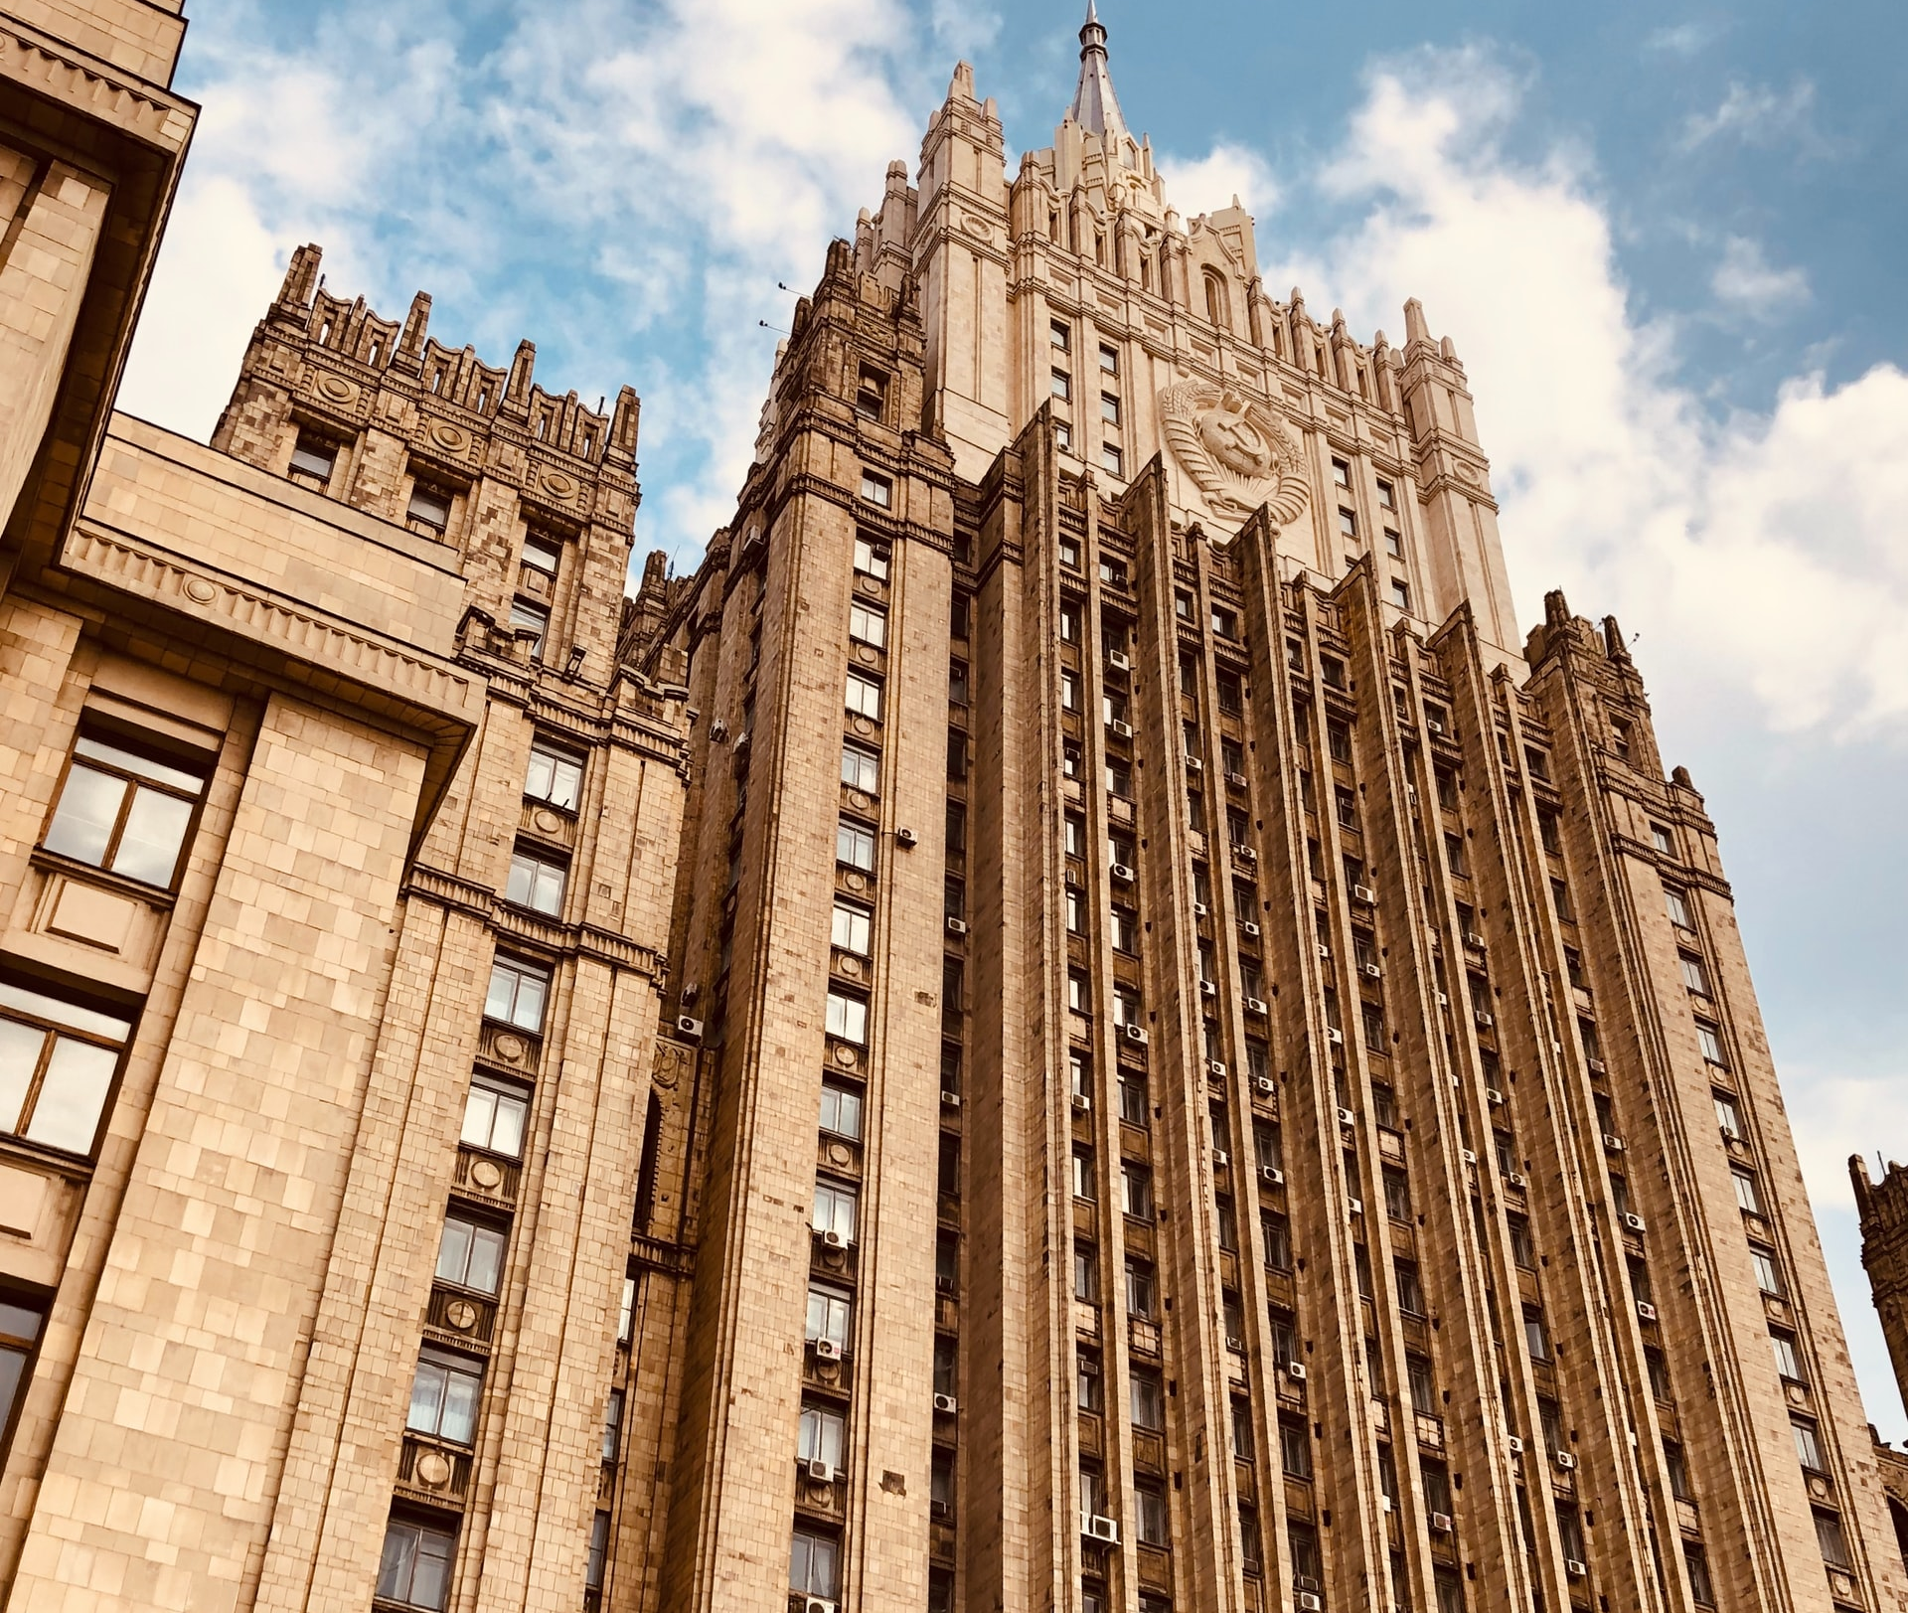

Дата создания: 1549 год
Около 12 000 сотрудников
Проблемы:
Отсутствие единого реестра обращений
Бумажная картотека материальных ценностей
Слабый контроль приводит к неудовлетворительным срокам устранения проблем
УПРАВЛЕНИЕ НЕДВИЖИМОСТЬЮ
В МИД РФ

Slide 25
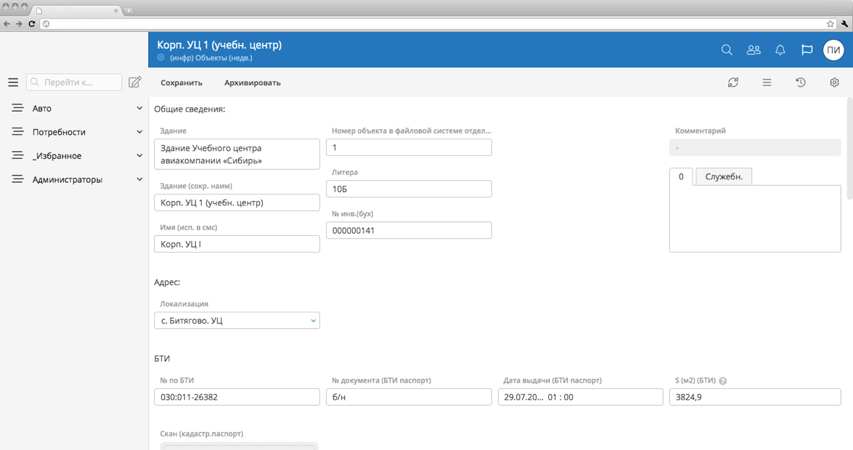
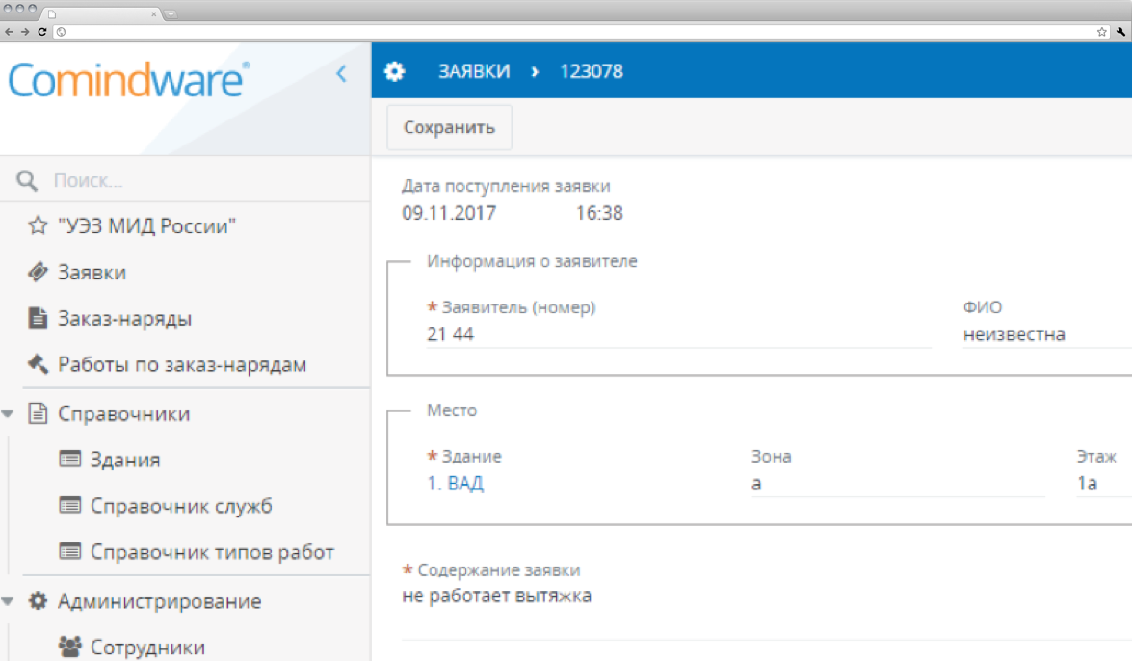
Решение:
Результат:
Единое окно подачи обращения для сотрудников
Оперативная диспетчеризация обращений по службам для диагностики неисправностей
Информирование инженерного состава по СМС и e-mail
Формирование заказ-нарядов с учетом плановых трудозатрат на типовые операции
Набор аналитических отчетов
Среднее время обработки запросов на закупку сократилось на 53%
Количество бумажных документов снижено до необходимого минимума

Slide 26


Основана в 2011 году
Около 8000 сотрудников
более 1 000 брендов и 2 млн. товаров
Решение:
Автоматизирован сквозной бизнес-процесс от заявки до закупки: анализ рынка, заявки на закупку, проведение тендеров
Настроенное решение позволяет вести учет поставщиков, контактных лиц, контрактов, закупаемой номенклатуры.
Проблемы:
Результат:
Использование Excel и email для управлениея процессом закупки материально-технических ценностей
Низкая скорость обработки запросов на закупку
Затянутая тендерная процедура
Среднее время обработки запросов на закупку сократилось на 64%
Длительность тендерной процедуры уменьшилась в 2 раза
УПРАВЛЕНИЕ ЗАКУПКАМИ

Slide 27
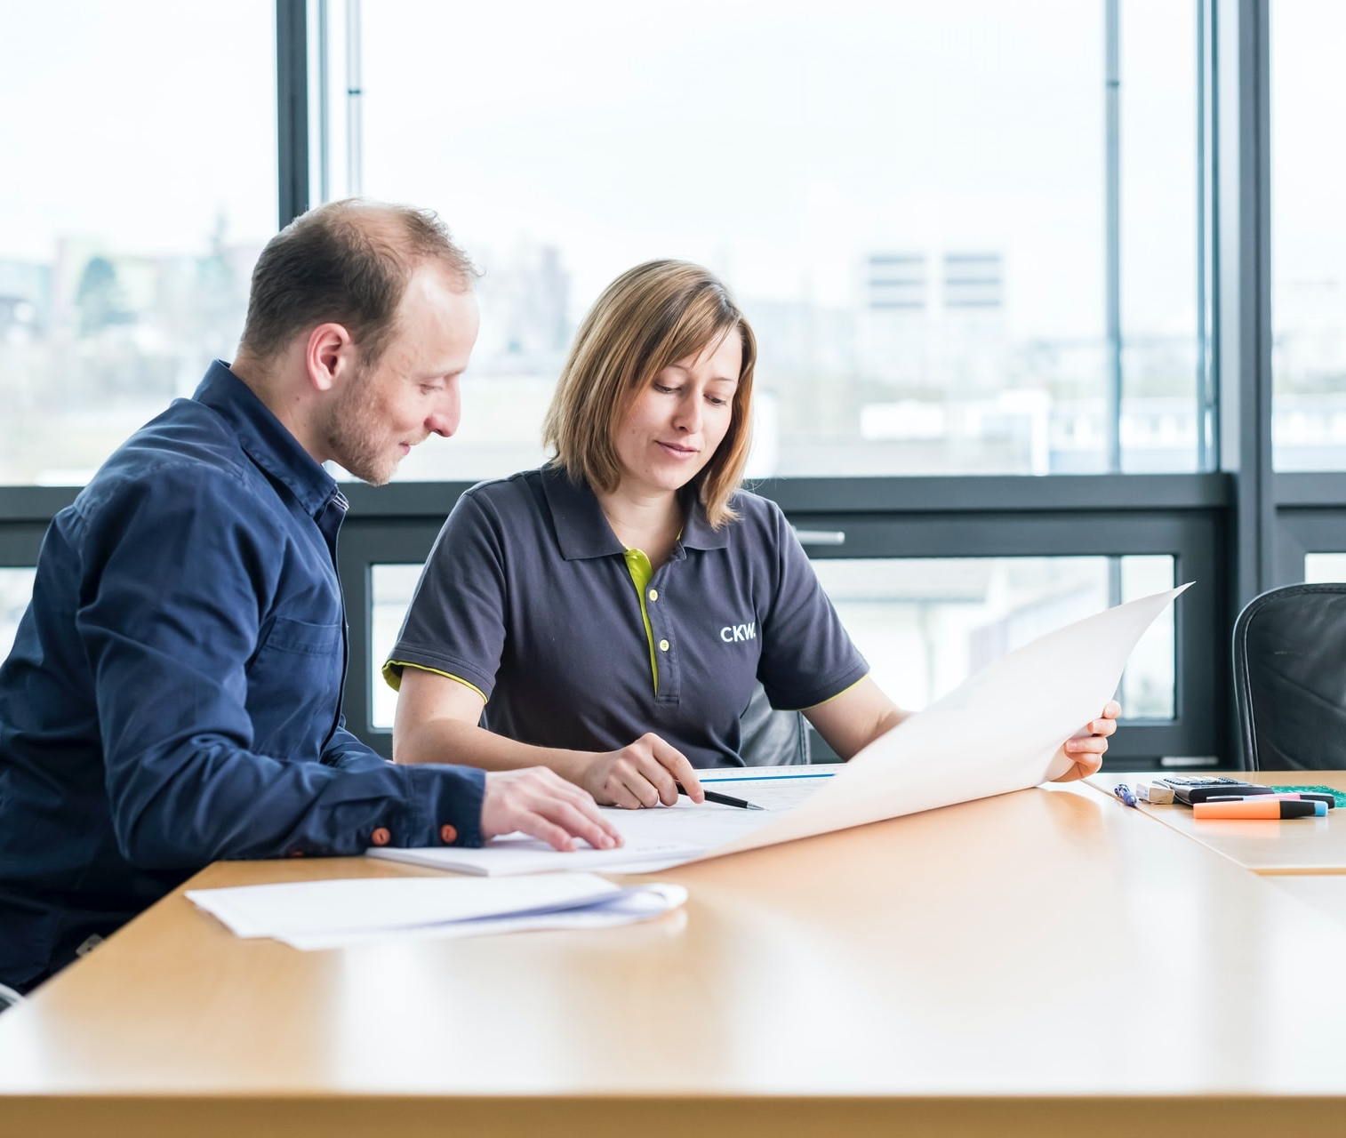

На рынке логистики с 1995 года
Около 2000 сотрудников
250 000 м² складских площадей
Проблемы:
Низкая скорость закрытия вакансий
Затянутые процессы приёма на работу и обучения
ПОДБОР ПЕРСОНАЛА И
ОХРАНА ТРУДА

Slide 28
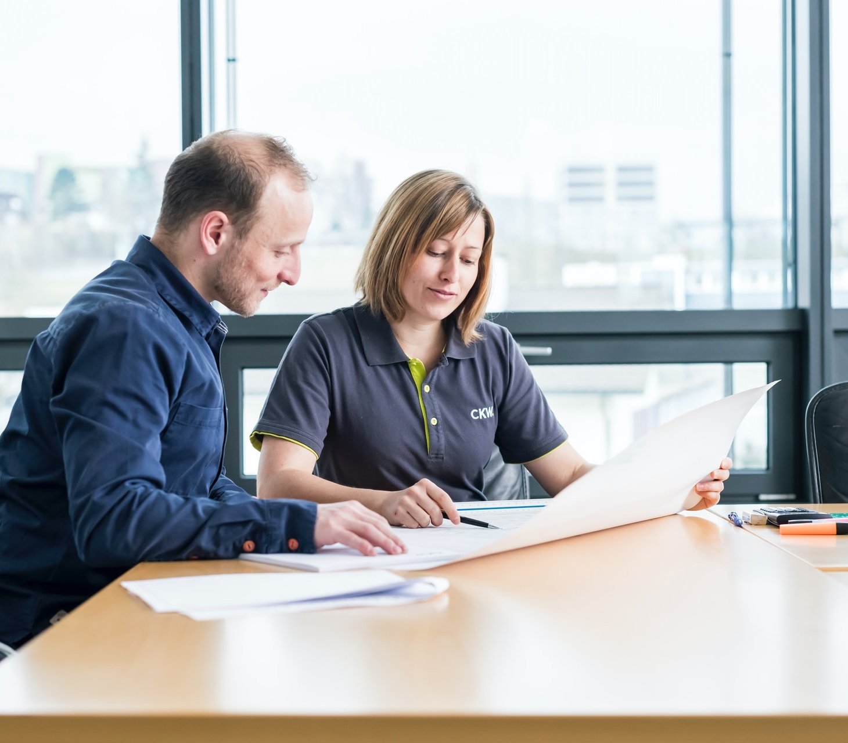
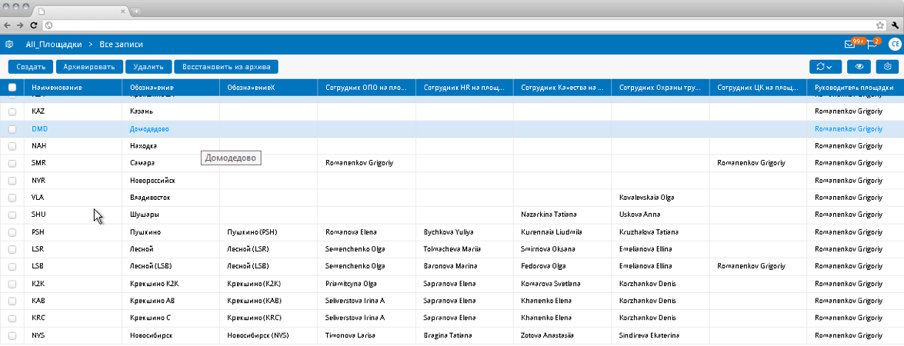
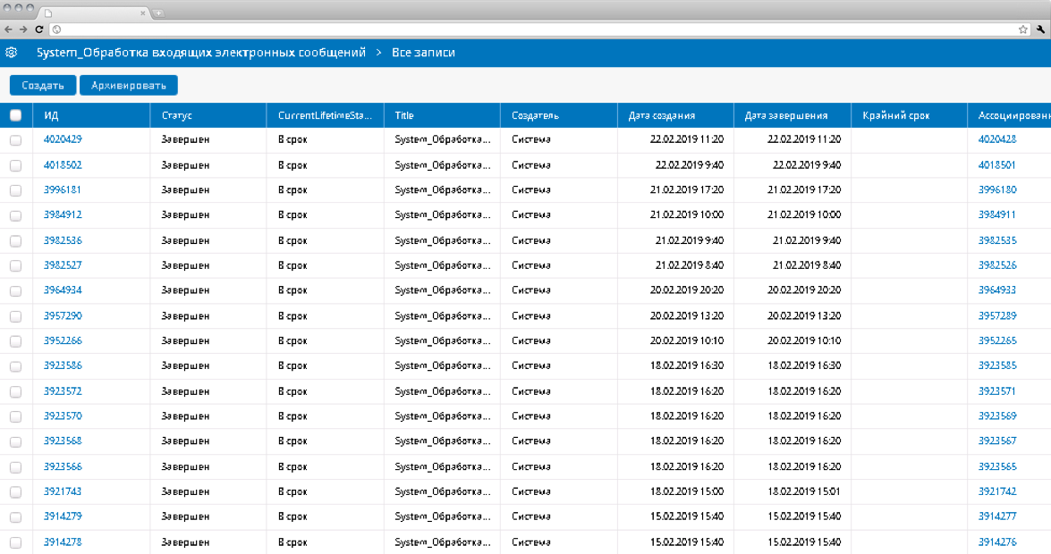
Решение:
Результат:
Цифровизованы процессы подбора персонала и приёма на работу
Автоматизированы бизнес-процессы охраны труда:
Мед. осмотр
Обучение охране труда
Расследование инцидентов
Инструктаж
Скорость закрытия вакансий и приёма на работу ощутимо увеличена
Минимизирована трудоемкость бизнес-процессов охраны труда

Slide 29

ОБЪЕДИНЕННЫЙ ИНСТИТУТ
ЯДЕРНЫХ ИССЛЕДОВАНИЙ
Основан в 1956 году
5500 сотрудников
1000 докторов наук
Ключевые принципы:
В центре внимания — научный сотрудник и его потребности
Главный критерий успеха — соотношение затрат времени ученого (например, заведующего лабораторией) на науку / на административную рутину
ПРОЕКТ
«ЦИФРОВОЙ ИНСТИТУТ»

Slide 30

Цели проекта:
Последовательность выполнения проекта:
Повышение производительности научных сотрудников за счет минимизации отвлечения на административно-хозяйственную деятельность
Повышение производительности вспомогательных служб за счет последовательного совершенствования бизнес-процессов, участниками которых они являются
Устранение административных барьеров, непроизводительных затрат и всех видов потерь не только внутри института, но и во взаимодействии между институтом и государствами-учредителями
Создание внутреннего центра компетенций по цифровизации процессов
Трансфер передовых управленческих и цифровых технологий от ОИЯИ научным организациям в России и за рубежом
Реализован пилотный проект решения по контролю исполнения поручений
Разработана концепция и план цифровой трансформации до 2023 года
Составлен список и план-график проектов по автоматизации процессов первого приоритета
В работе: Проектирование архитектуры «Цифрового Института»
Запланированы к реализации проекты первой очереди: «Процессы закупочной деятельности», «Командировки», «Процессы HR»

Slide 31
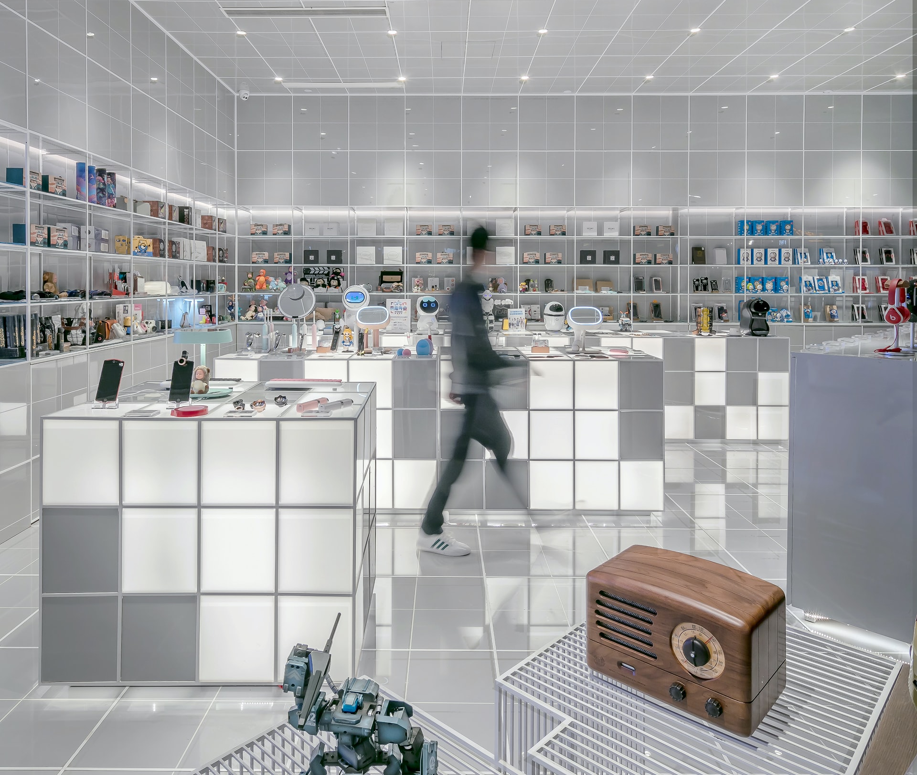

Федеральная сеть
магазинов электроники
Проблемы:
Существующее решение дорого поддерживать и развивать
Полуавтоматизированные процессы согласования договоров и счетов
Нет автоматизированного процесса согласования контрагентов
Отсутствует процедура контроля оплат по согласованным счетам
Нет электронного обмена подписанных документов с контрагентами
Существующее решение – «толстый клиент»
ЦИФРОВОЙ
ДОКУМЕНТООБОРОТ

Slide 32
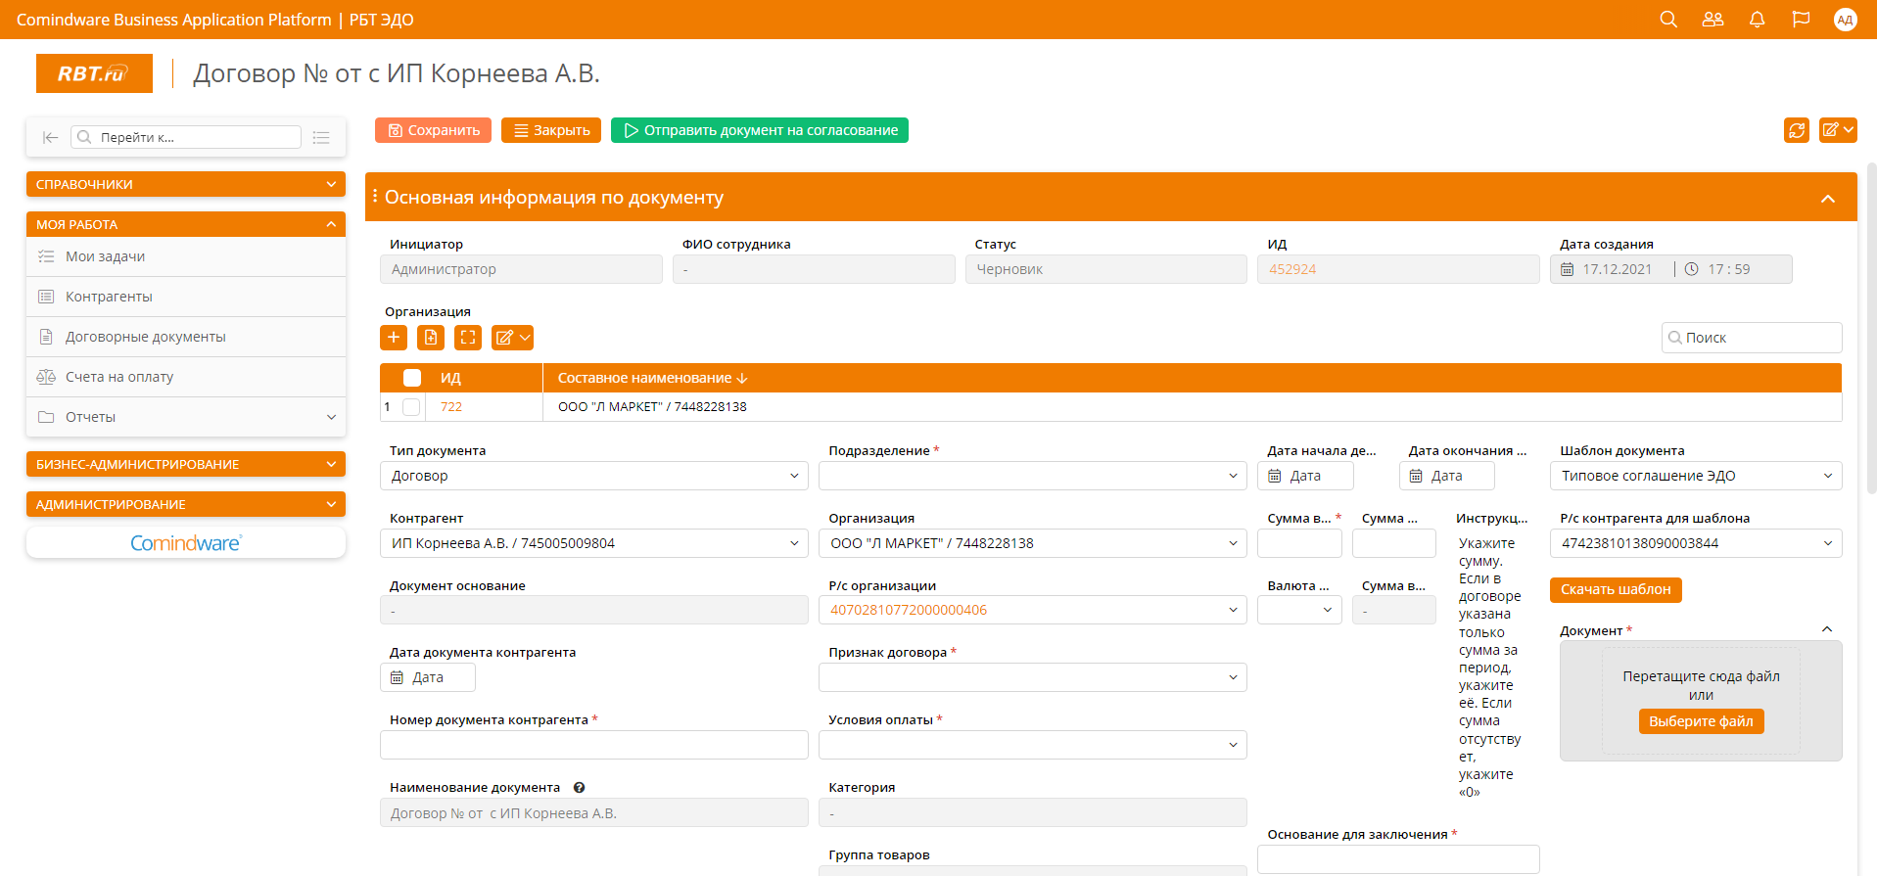
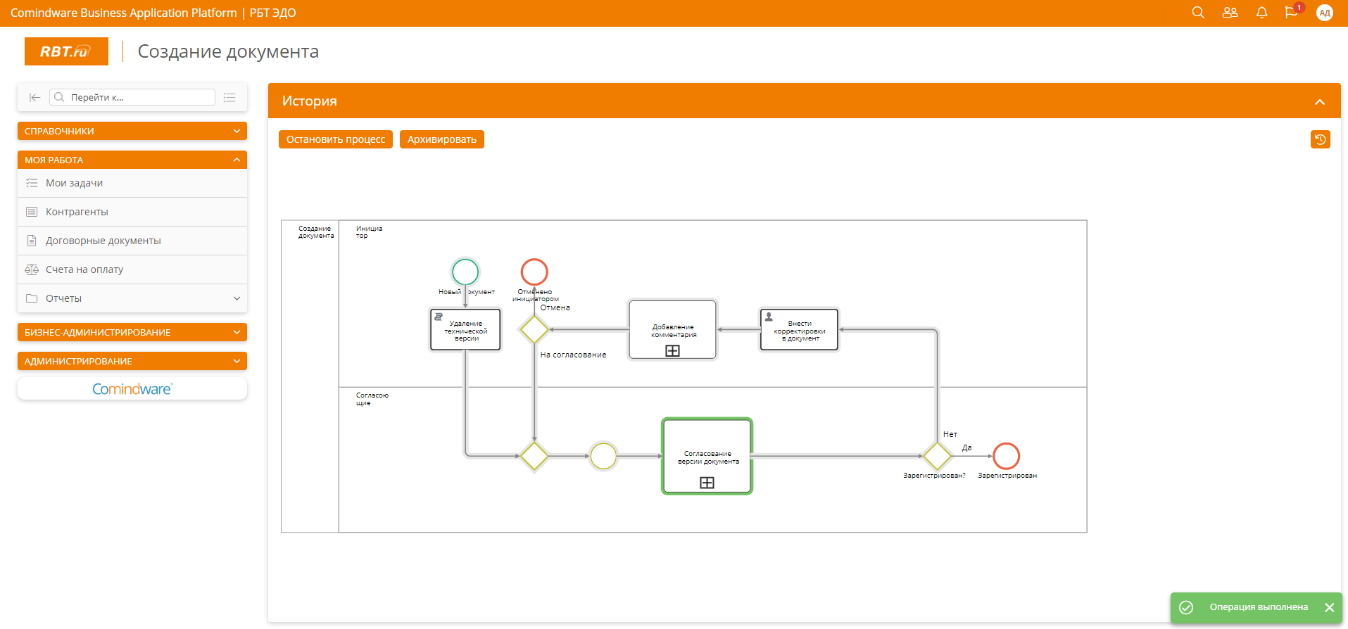
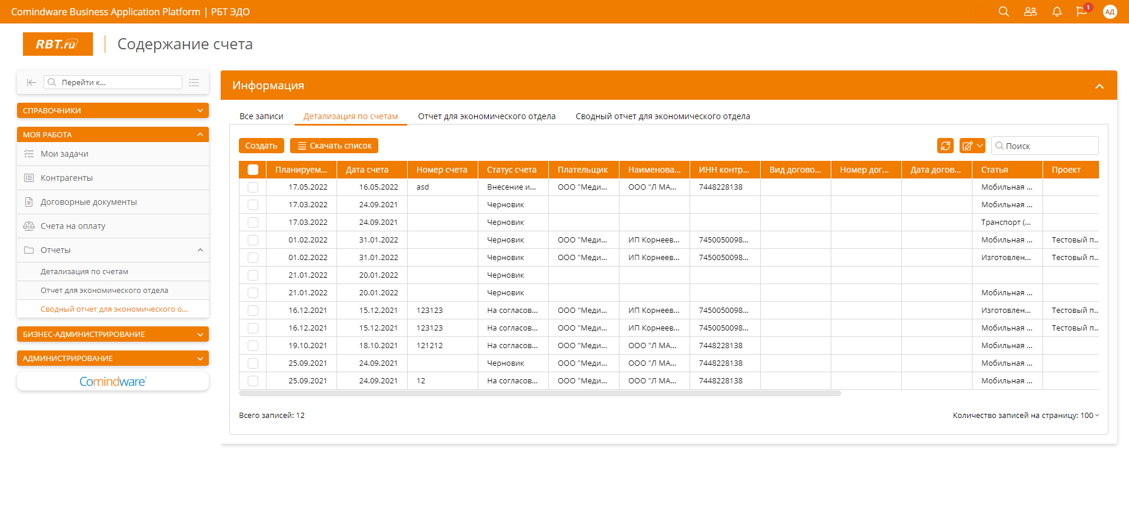
Решение:
Результат:
Автоматизированы процессы
Согласования и подписания договоров
Согласования счетов на оплату и загрузка бюджета расходов
Согласования контрагентов
Настроена возможность подписания договоров с помощью ЭЦП
Настроена интеграция с провайдером защищенного электронного документооборота
Сокращение сроков согласования договоров, счетов и контрагентов
Существенно сократилось время по выполнению обязательств по оплатам
Сокращение бумажного документооборота
Сокращение затрат на поддержку устаревшего решения
Контроль оплат

Slide 33
Крупный производитель алкогольной продукции
Основана в 1999 году
10 500 сотрудников
6 заводов
Проблемы:
Длительный и неконтролируемый процесс разработки новых продуктов
Низкая эффективность совместной работы структурных подразделений компании в рамках процессов разработки новых продуктов
Ручной контроль всех задач в проектах
Низкая вероятность успешного завершения начатых проектов
Низкая скорость согласования модернизации производственных линий под выпуск новой продукции
РАЗРАБОТКА
НОВЫХ ПРОДУКТОВ

Slide 34
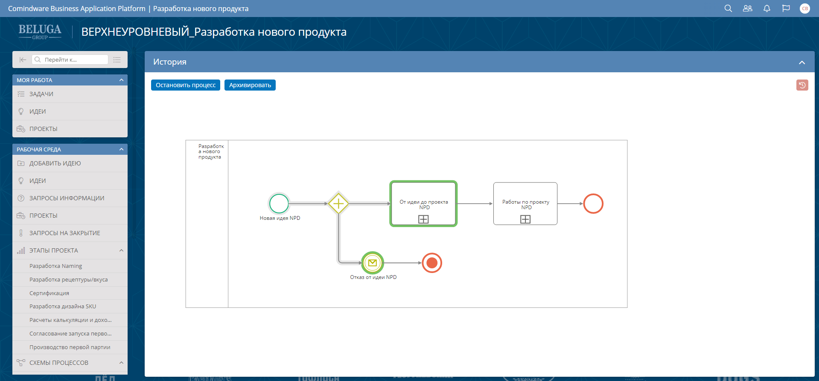
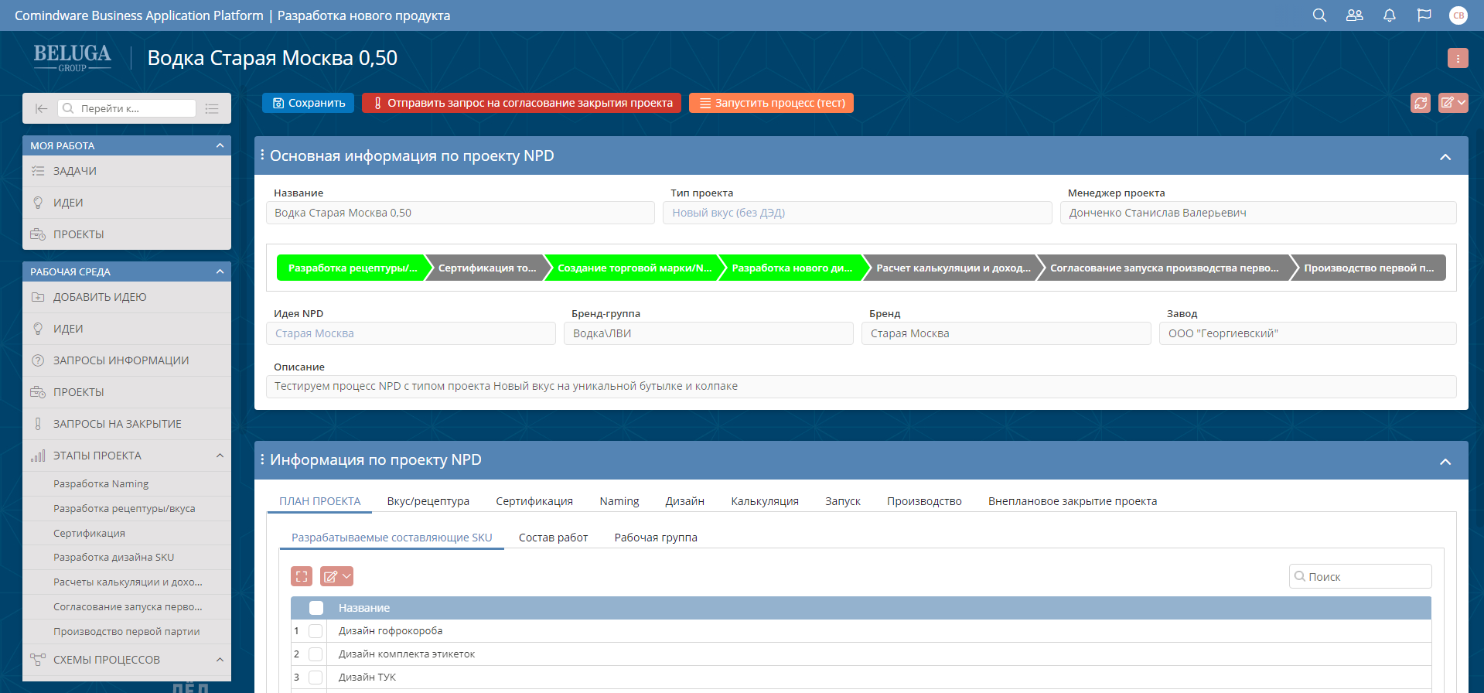
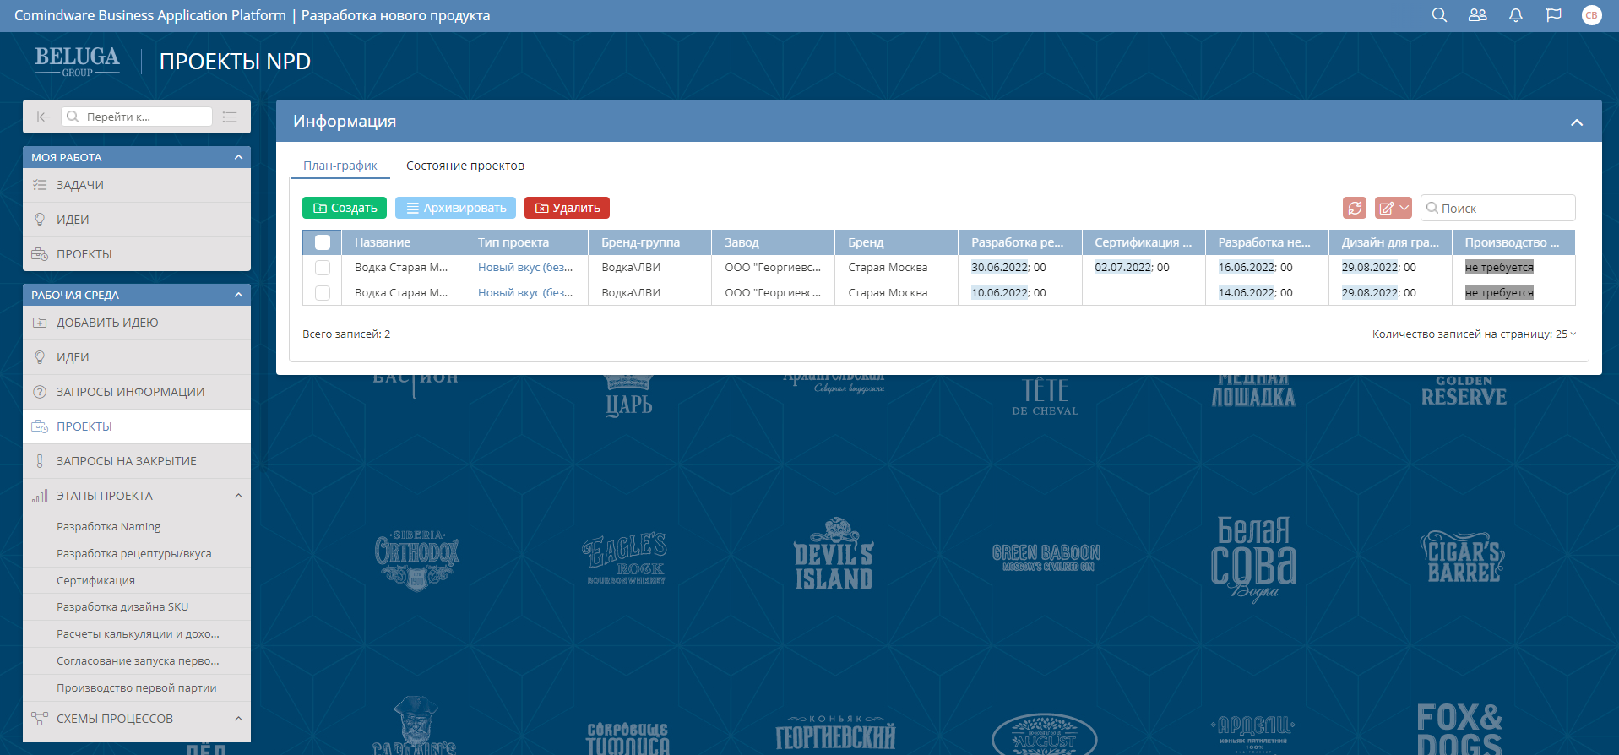
Решение:
Результат:
Автоматизированы процессы:
Согласование идеи нового продукта
Ведения проекта по разработке нового продукта
Согласование экономики выпуска нового продукта
Планирование и выполнение модернизации производства
Единый план-график проектов для контроля
Планирование ресурсов
Сокращение сроков разработки и выпуска пробной партии нового продукта
Полный контроль над процессов разработки нового продукта
Единая система актуальной информации для принятия решений

Slide 35
Крупная
Розничная
Сеть алкогольной продукции
Основана в 1999 году
10 500 сотрудников
6 заводов
Проблемы:
Отсутствие единого канала по коммуникации с потребителями
Неэффективная обработка поступающих рекламаций
Нет анализа выявляемых проблем и устранения их первопричин
УПРАВЛЕНИЕ
ПРЕТЕНЗИЯМИ

Slide 36
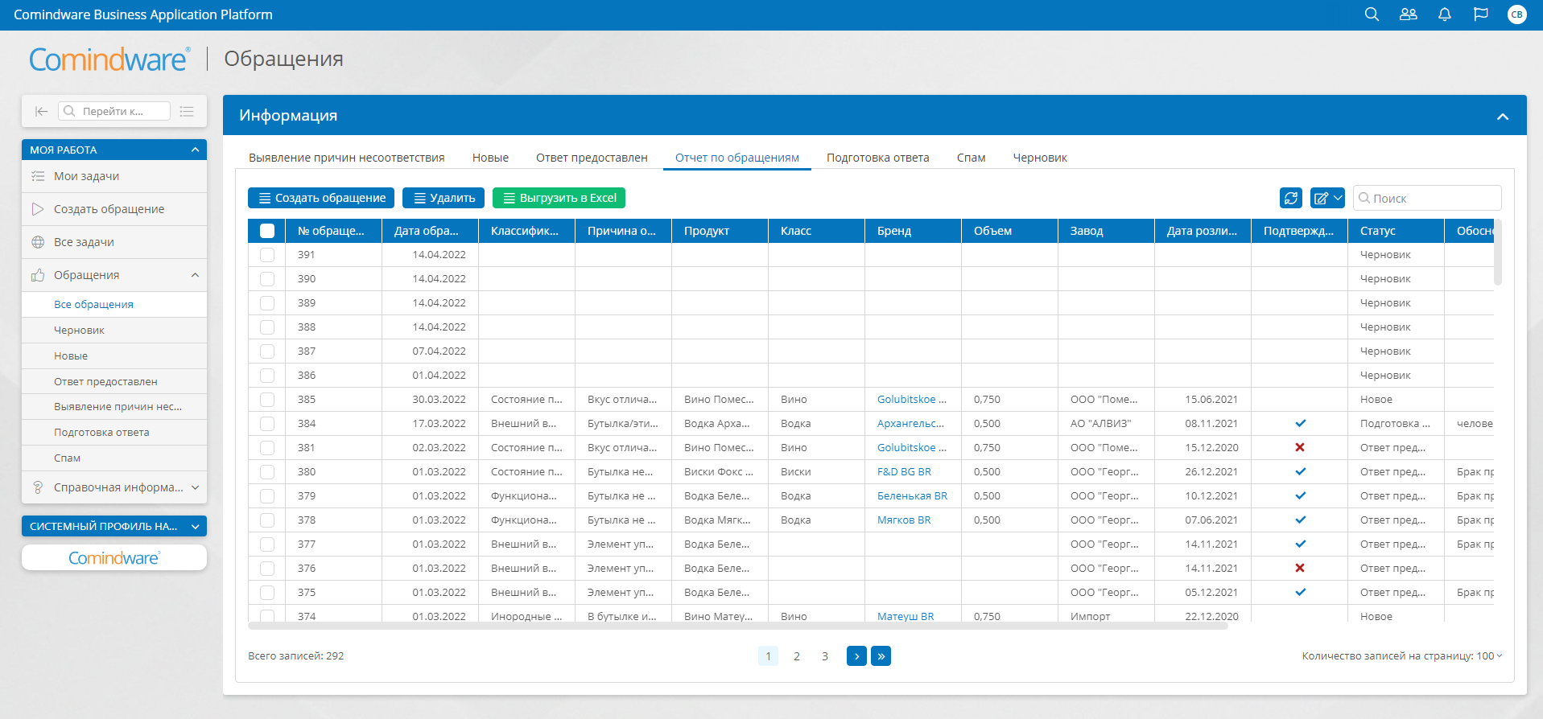
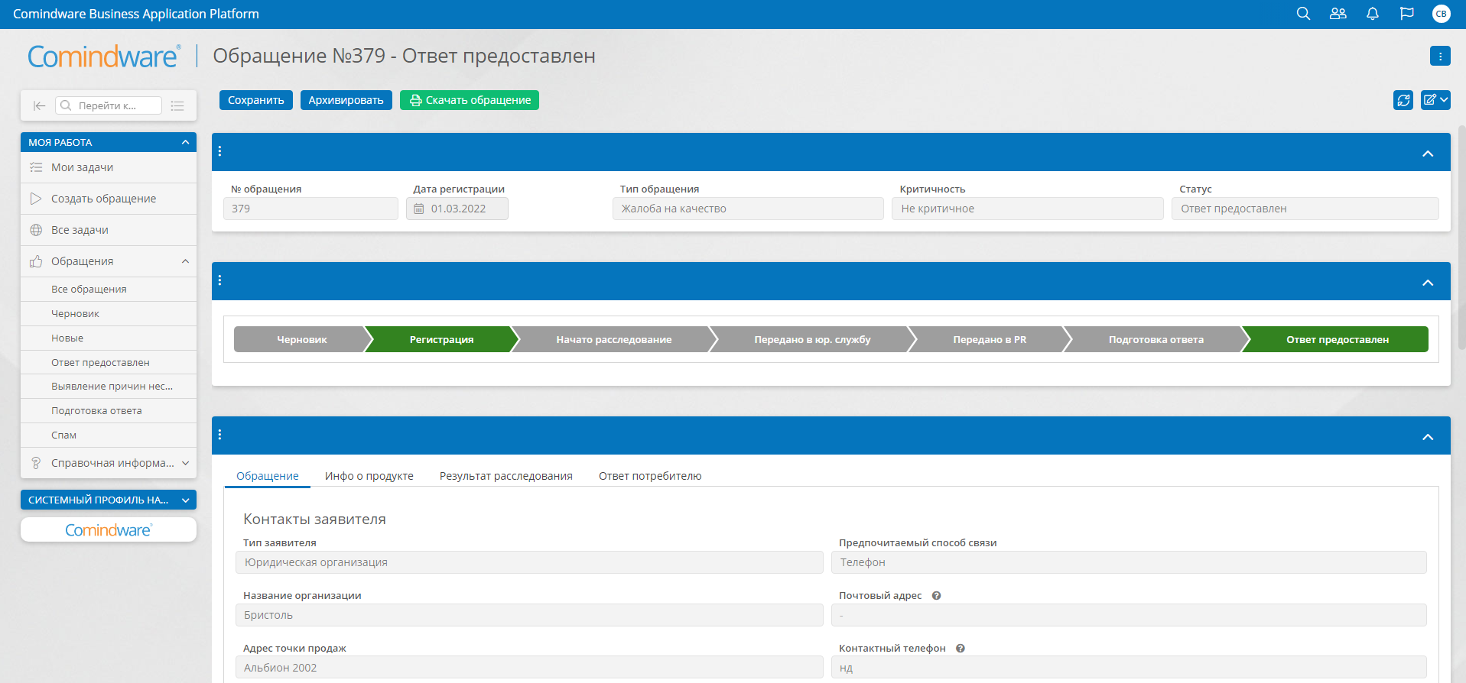
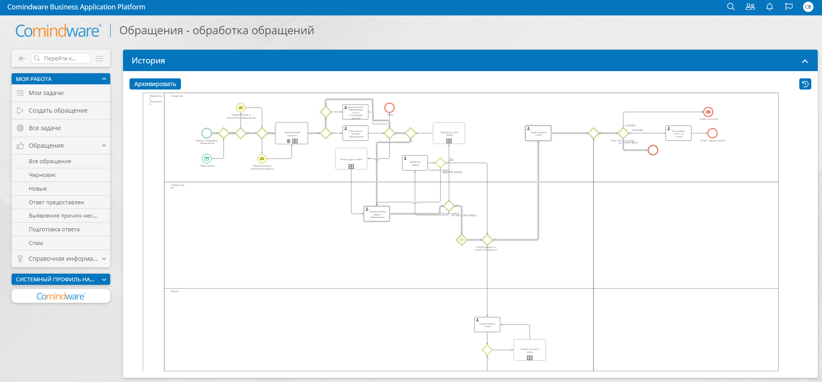
Решение:
Результат:
Автоматизирован процесс приема и обработки рекламаций от потребителей
Вовлечение заводов в анализ проблемы, выявление причины и ее устранения
Единая среда накопления всей информации по обращениям по качеству продукции
Повышение качества взаимодействия с потребителями
Сокращение числа повторных рекламаций
Улучшение качества выпускаемой продукции
Сокращение количества обращений в контролирующие органы по вопросам качества продукции

Slide 37


Крупное рекламное агентство
Входит в международный рекламный холдинг
Проблемы:
Высокие трудозатраты по выполнению рекламных проектов
Низкая эффективность взаимодействия сотрудников в рамках проектов
Отсутствие полной картины по всем проектам
КЕЙС
«EASY MEDIA»

Slide 38
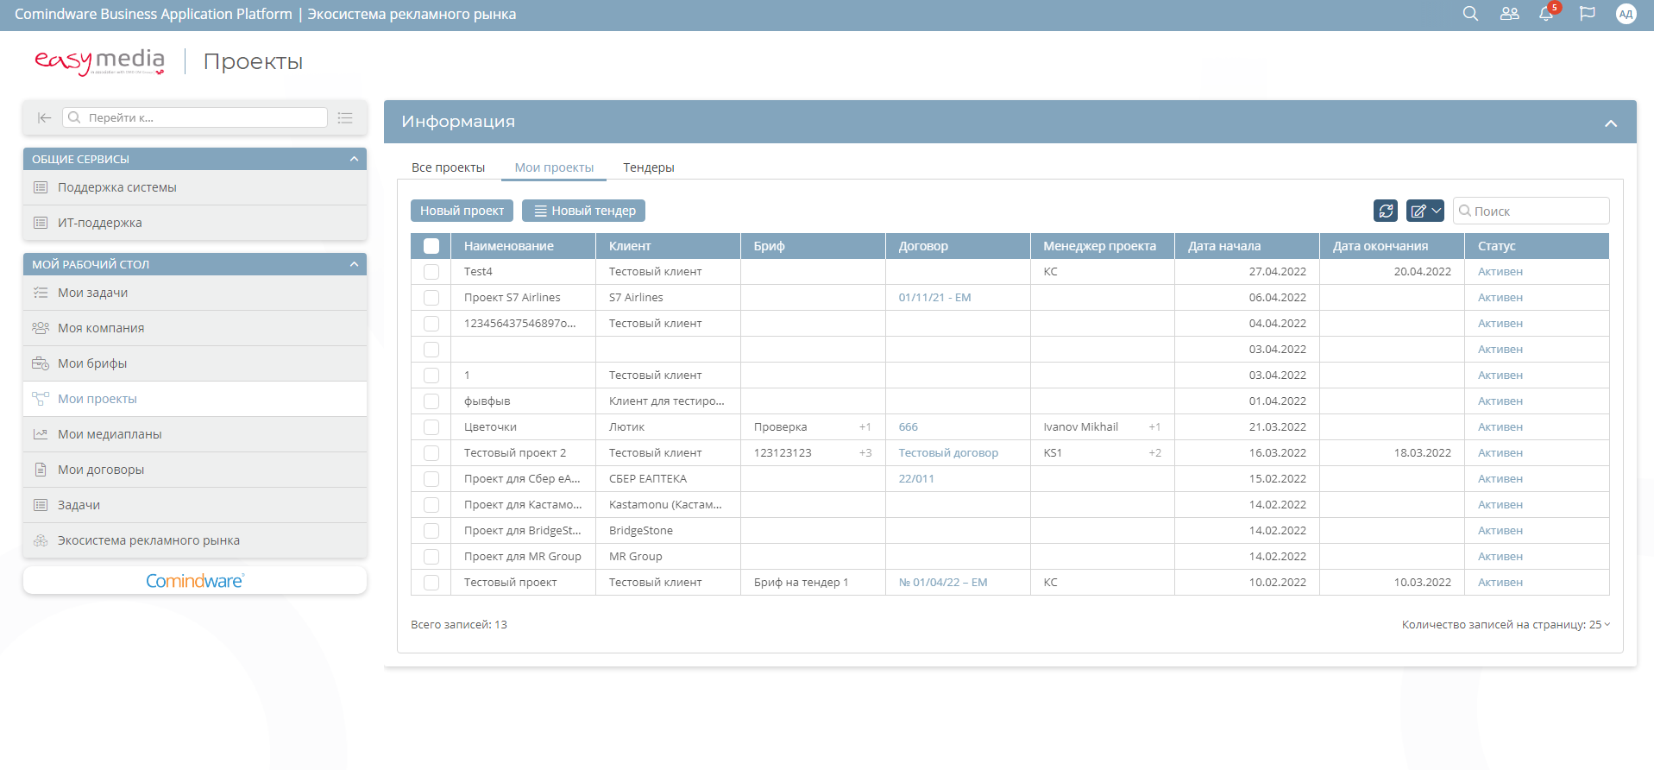
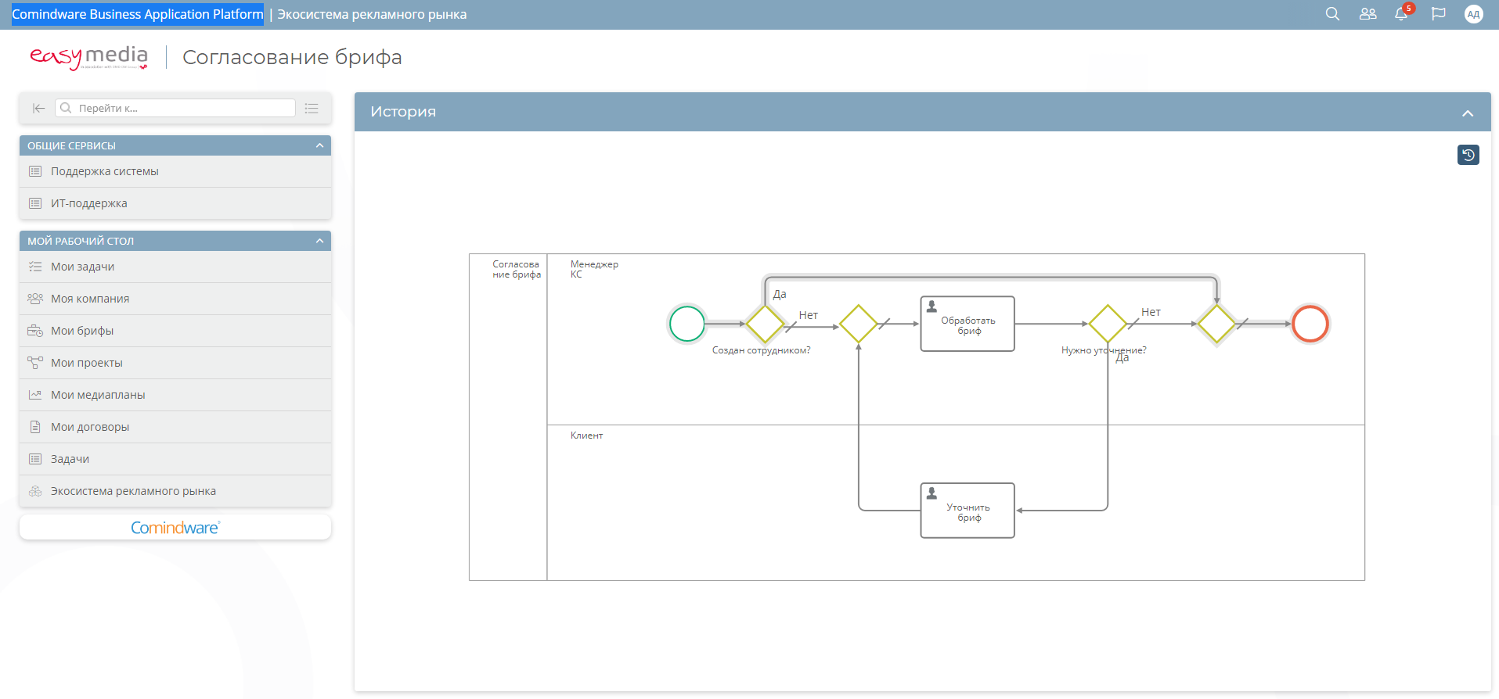
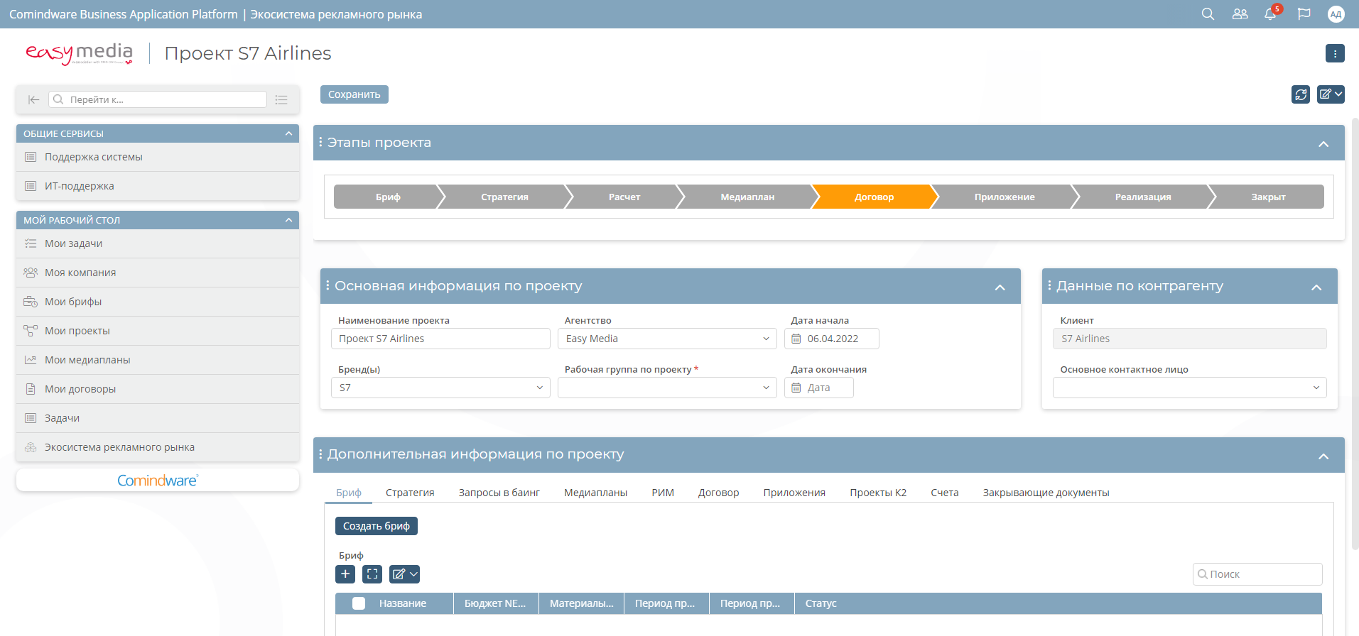
Решение:
Результат:
Автоматизирован сквозной процесс от запроса клиента до закрытия рекламной кампании
Настроен парсинг сложных медиапланов в формате Excel в систему
Настроена интеграция с внешними системами посредством RPA
Автоматизированы процессы согласования договоров и приложений в том числе с клиентом
Автоматизированы процедуры подготовки закрывающих документов (отчетов, приложений к договорам)
Реализован личный кабинет клиента
Повышение качества взаимодействия с клиентами
Сокращение трудозатрат в рамках рекламных проектов
Минимизация ошибок и потерь в ходе оказания услуг
Существенное сокращение ручного труда по вводу больших объемов информации и сокращение ошибок

Slide 39
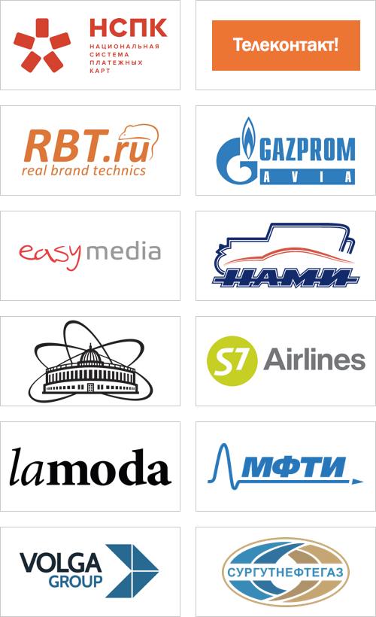

ДРУГИЕ ИСТОРИИ
ПРИМЕНЕНИЯ
Управление выплатами и спорными ситуациями (Dispute Management)
Автоматизация процесса ведения клиентов от заявки до выполнения (Request to Result)
Автоматизация процессов закупки и сервисного обслуживания (Supply Chain Management and Request Management)
Управление финансовыми активами (Financial Asset Management)
Управление обслуживанием и персоналом (Maintenance and Service Management)
Управление страховыми выплатами (Claim Management)
Образование и Тренинги (Course Management, Training Session Management)
CRM (от продажи до доставки), SRM (поставщики), MDM
и многие другие …

Slide 40

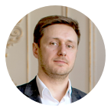
Я бы очень хотел
рассказать ещё о:
других историях внедрения Comindware Business Application Platform
спиральном подходе к внедрению против waterfall
эволюционном развитии системы внутри компании
BPM, BPMN 2.0 и оптимизации процессов
СПАСИБО
ЗА ВНИМАНИЕ
Но на всё это сейчас не хватит времени.
Давайте запланируем ещё одну встречу?
Валерий Самарский
Директор проектного офиса Comindware
E-mail: Valery.Samarsky@comindware.com
Тел.: +7 (985) 728-48-97
Skype: valeriy.samarsky

